Slide 1




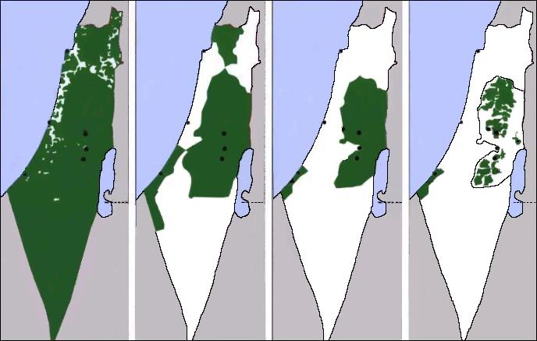
تاريخ
فلسطين
بالصور
عرض موجز للغاية
Notes:
https://www.un.org/unispal/history/
http://www.awraq.birzeit.edu/en
http://www.plands.org/graphics/index.html
http://en.wikipedia.org/wiki/History_of_Palestine
https://en.wikipedia.org/wiki/Right_of_conquest
Ilan Pappe, The ethnic cleansing of Palestine
Susan Nathan, "The Other Side of Israel", ed. HarperCollins Publishers Ltd.
Shlomo Sand: The invention of the the Jewish people.
Norman G. Finkelstein: The Holocaust Industry
Thomas Suárez - PALESTINE HIJACKED - How Zionism Forged an Apartheid State from River to Sea
https://spaces.hightail.com/space/7K0i2/fi-6385ce6d-1449-47f9-a4f3-25a02da48c13/The%20Book.pdf
https://www.akevot.org.il/en/
http://www.badil.org/en/
https://www.ochaopt.org/content/humanitarian-facts-and-figures
Fariss Wogatzki: "Nobody should say he didn't know!"
النشيد الوطني الفلسطيني
https://www.youtube.com/watch?v=8lvM2tfOdnM

Slide 2
هذا العرض هو ببساطة لشرح أهم الحقائق التاريخية لفلسطين وتقلبات الشعب الفلسطيني.
لا ينبغي أن يُفسَّر على أنه اتهام ضد اليهود الذين عانوا هم أيضًا ولا ضد شعب إسرائيل.
بلغ اضطهاد اليهود ذروته في الهولوكوست ، حيث قُتل 5،5 مليون يهودي ، مما أثر على مواقف اليهود وغير اليهود في جميع أنحاء العالم تجاه فلسطين.
من المهم للغاية التمييز بين اليهود بشكل عام والصهاينة و / أو الإسرائيليين المسؤولين بشكل مباشر عن معاناة الشعب الفلسطيني.
لا يمكن أن يكون هناك سلام بدون عدالة.
لاحظ أنه في تاريخ فلسطين بكلمة "يهودي" أو "يهود" يقصد بها اليهود الصهاينة.
Notes:
السياق.
هناك نوعان من الاستعمار:
الاستغلال الاستعماري ، الذي ينطوي على الاستيلاء على الموارد (النفط ، المواد الخام ، العبيد ، إلخ). في هذه الحالة ، قام المستعمرون بتثبيت فريق من المسؤولين والفنيين الذين تحميهم وحدة عسكرية. كما أنهم يستخدمون برجوازية محلية ذليلة لتصدير موارد البلاد ، وهي حالة كلاسيكية هي بلدان وسط إفريقيا. يمكن أن يكون الموقع الاستراتيجي أيضًا أحد الأصول ، وجبل طارق مثال كلاسيكي.
الاستعمار الاستيطاني ، الذي ينطوي على غزو واحتلال الأراضي واستيطان سكان البلد المحتل. في هذه الحالة ، يستولي المستعمر على الأرض وكل ما تحتويه بكل الوسائل الممكنة ، بما في ذلك القوة. من الواضح أن السكان الأصليين يمثلون عقبة رئيسية وبالتالي "يتم القضاء عليهم" ، ويعني إخضاعهم أو حبسهم في مناطق محددة ، أو طردهم (بلغة "التطهير العرقي") أو قتلهم ببساطة. حالة كلاسيكية هي الولايات المتحدة حيث تم إبادة السكان الأصليين إلى حد كبير وحبس الناجون في مناطق المحميات الهندية.
الصهيونية وإسرائيل هما أيضًا حالة كلاسيكية من الاستعمار الاستيطاني. قبل عام 1948 ، اشترى المستوطنون الصهاينة بعض الأراضي (حوالي 7٪ من فلسطين) للاستيطان فيها. لكن ابتداء من عام 1948 احتلوا الأراضي بالقوة من خلال التطهير العرقي القاسي والقمع الوحشي (تدمير وسائل عيش السكان الأصليين) والسجن والحبس للسكان الأصليين في مناطق قليلة محاطة بحواجز غير سالكة (الجدار ، غزة ). كل هذه الإجراءات مصحوبة بدعاية هائلة (الهولوكوست ، الوعد الإلهي ، معاداة السامية ، فقط ديمقراطية الشرق الأوسط ، الصورة الإيجابية ، إلخ) ، غموض كبير للواقع (الغموض التاريخي ، يصبح الظالمون ضحايا ، إلخ). . يتم قمع كل احتجاج بوحشية ويصبح ذريعة لاحتلال المزيد من الأراضي (1. و 2. الانتفاضة). أي عمل من أعمال المقاومة يُعرّف بأنه عمل إرهابي ويتم تنفيذ عمليات انتقامية واسعة النطاق ودموية (غزة). يتم إجراء التحالفات مع الدول الأخرى التي تمارس أيضًا الاستعمار والقمع (إنجلترا ، الولايات المتحدة الأمريكية) ويحصل المستعمرون على مساعدات سياسية (مثال في الأمم المتحدة) ومساعدات مالية وعسكرية. بالإضافة إلى ذلك ، قام المستعمرون بشكل منهجي بإزالة القادة والنشطاء المحليين (تم القضاء على 3000 فلسطيني بارز من قبل القوات الخاصة الإسرائيلية) ، والداعمين الأجانب للسكان المحليين (الدول العربية) فاسدون أو مروعون ، والتمييز العرقي (الفصل العنصري) والأيديولوجية القومية والعنصرية هي نفذوا ، إلخ. كما أنشأوا جهازًا كبيرًا للقمع (جيش الدفاع الإسرائيلي ، وجماعات مسلحة خاصة ، وأجهزة سرية ، وسجون ، ونظام مراقبة ، وتدمير المنازل والبنية التحتية ، وما إلى ذلك). يتم تنفيذ جهاز تشريعي وقضائي تمييزي (سجل عقاري جديد ، وقوانين صارمة للغاية للسكان الأصليين ، وقانون بشأن العودة ، وقانون بشأن الغائبين ، وما إلى ذلك) وجهاز دعاية (هاسبارا).
هذا العرض هو أيضًا تاريخ الاستعمار الاستيطاني الصهيوني الكلاسيكي في فلسطين
https://www.palestineremembered.com/David_Ben_Gurion_To_His_Son_Amos_Written_OCT_5th_1937.html

Slide 3
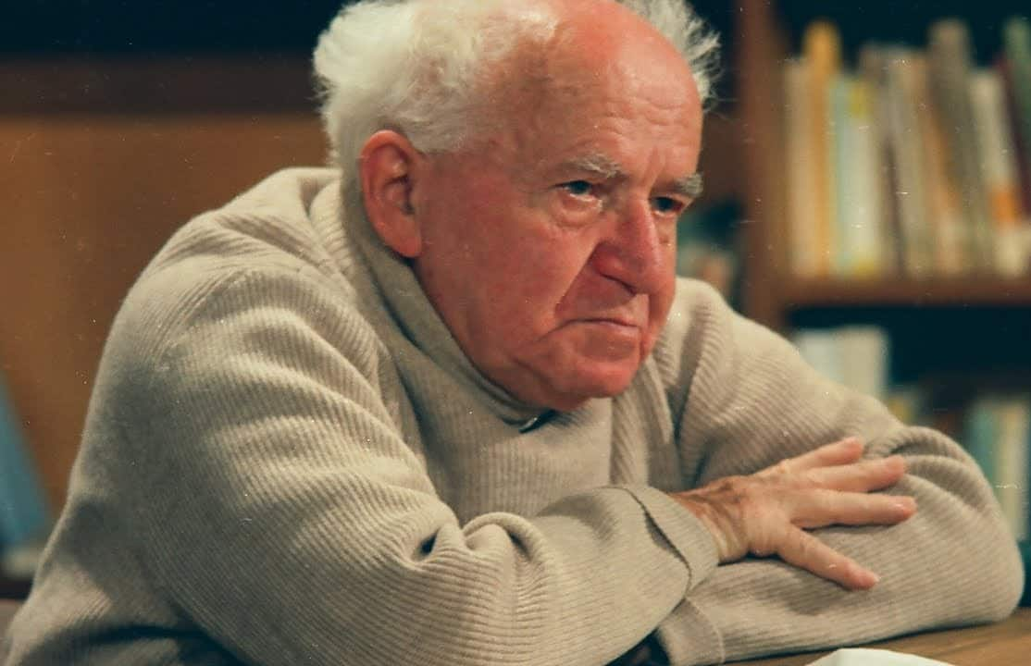
"سنطرد العرب ونأخذ” مكانهم."
حالة كلاسيكية للاستعمار الاستيطاني
1973 - 1886 بن غوريون
رئيس وزراء إسرائيل
1963 - 1955 و 1953 -1948
* رسالة بن غوريون التي كتبها في عام 1937 إلى ابنه.
من المهم جداً دراسة تاريخ فلسطين لفهم ما حدث ويحدث في فلسطين.
(Ilan Pappe) - https://www.youtube.com/watch?v=ug45Mv1eaL0
Notes:
المبررات الخادعة التي يطرحها الصهاينة
معاداة السامية - لطالما تعرض الشعب اليهودي للاضطهاد (مثل المذابح) لذا يجب أن يكون لهم مكانًا آمنًا للإقامة فيه
حق تاريخي - فلسطين كانت مأهولة باليهود لذا فهي ملك لليهود - فلسطين كانت غير مأهولة
حق إلهي - وعد الله اليهود بفلسطين؛ اليهود هم الشعب المختار.
وعد بلفور، وعد بلفور، وعد الأمم المتحدة 181، إلخ.

Slide 4
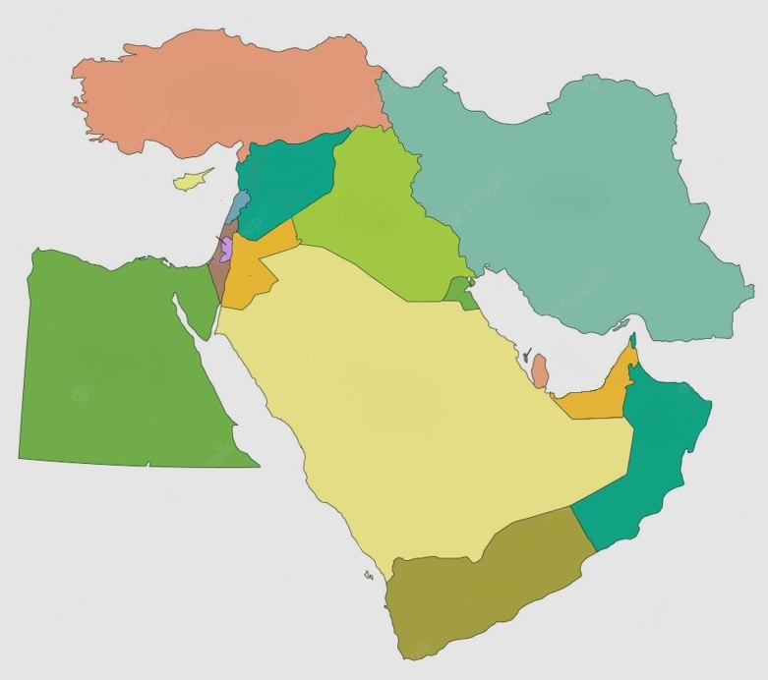
ديك رومى
البحر الأبيض المتوسط
سوريا
قبرص
إيران
لبنان
العراق
فلسطين
إسرائيل
الأردن
الكويت
مصر
البحرين
فلسطين جزء من الشرق الأوسط
دولة قطر
الإمارات العربية المتحدة
المملكة العربية السعودية
سلطنة عمان
اليمن
فلسطين

Slide 5
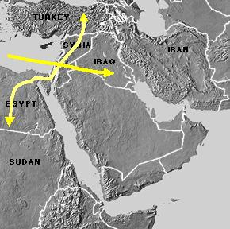
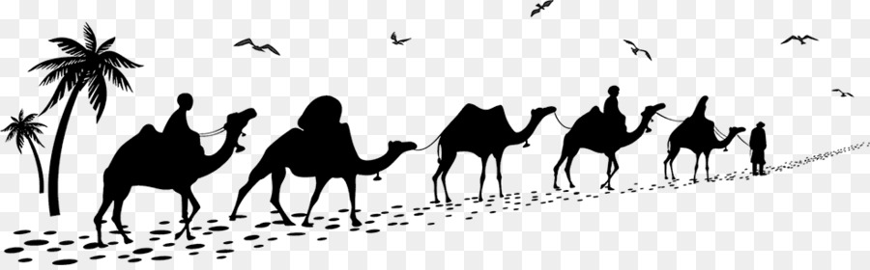
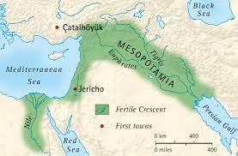
فلسطين
مرور إلزامي بين
- إفريقيا وآسيا
- إفريقيا وأوروبا
- البحر المتوسط ​​والشرق
المملكة العربية السعودية
فلسطين جزء من الهلال الخصيب للشرق الأوسط
Notes:
http://en.wikipedia.org/wiki/The_Levant
http://it.wikipedia.org/wiki/Palestina

Slide 6
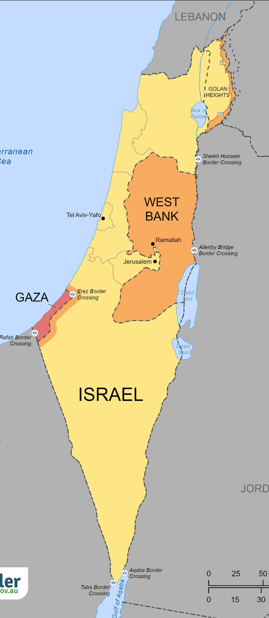
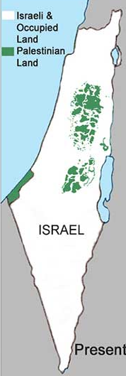
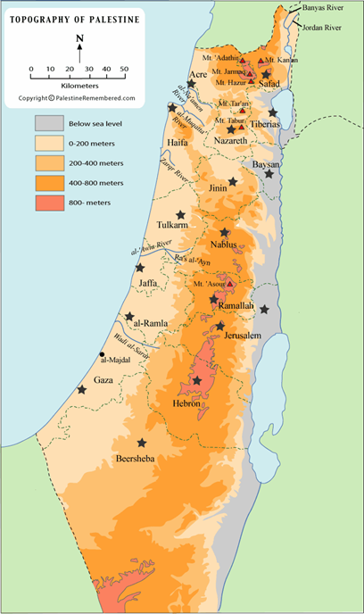
لبنان
لبنان
البحرالابيض المتوسط
البحرالابيض المتوسط
سوريا
سوريا
وادي الاردن
غزة
إسرائيل
إسرائيل
بحر الموت
مصر (سيناء)
الأردن
مصر (سيناء)
الأردن
جغرافية
فلسطين
الطبوغرافيا
Notes:
.

Slide 7
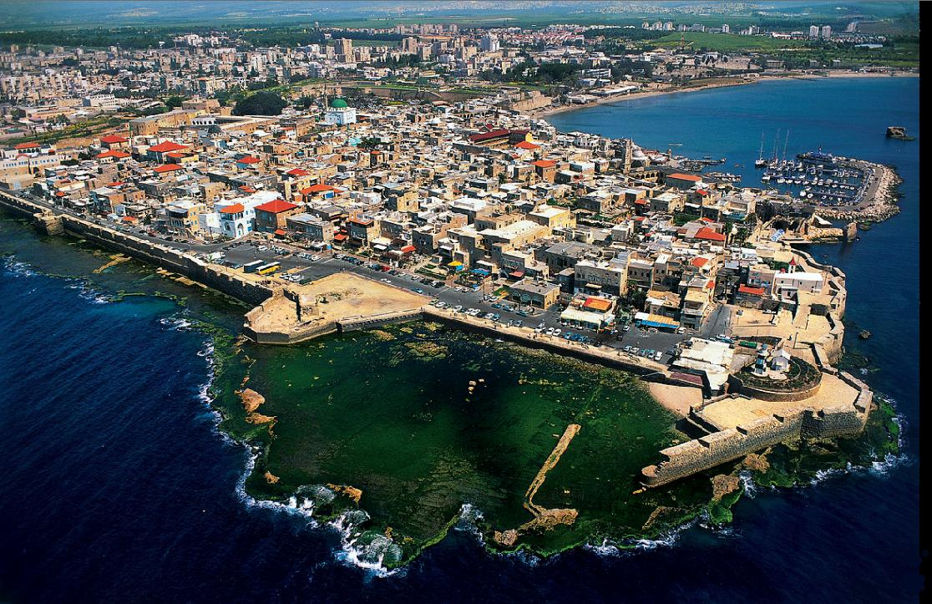
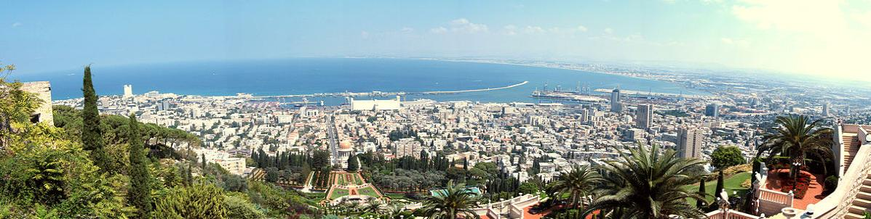
فدان
حيفا
Notes:
https://it.wikipedia.org/wiki/Acri_(Israele)
https://it.wikipedia.org/wiki/Haifa

Slide 8
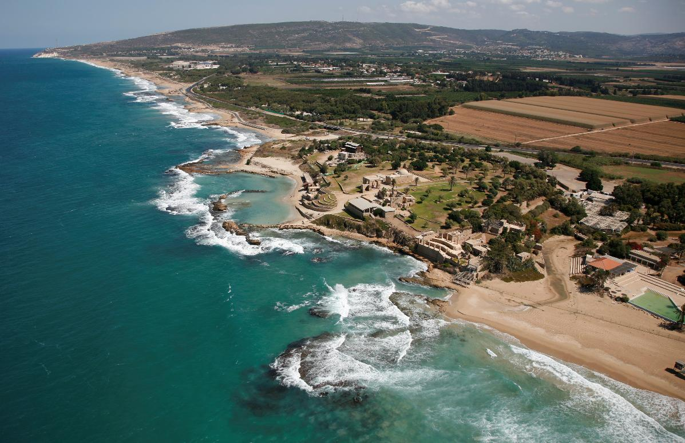
الساحل في شمال فلسطين
Notes:
.

Slide 9
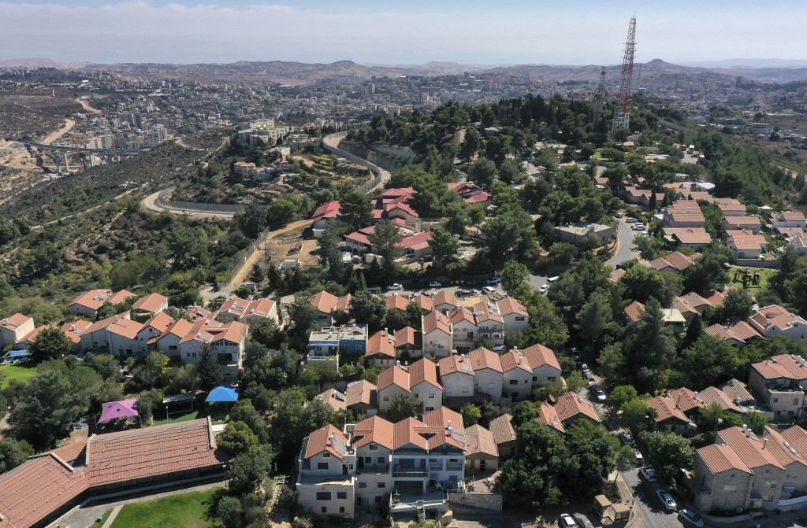
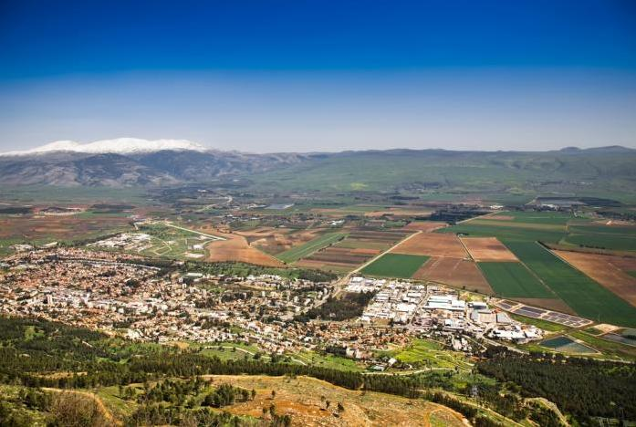
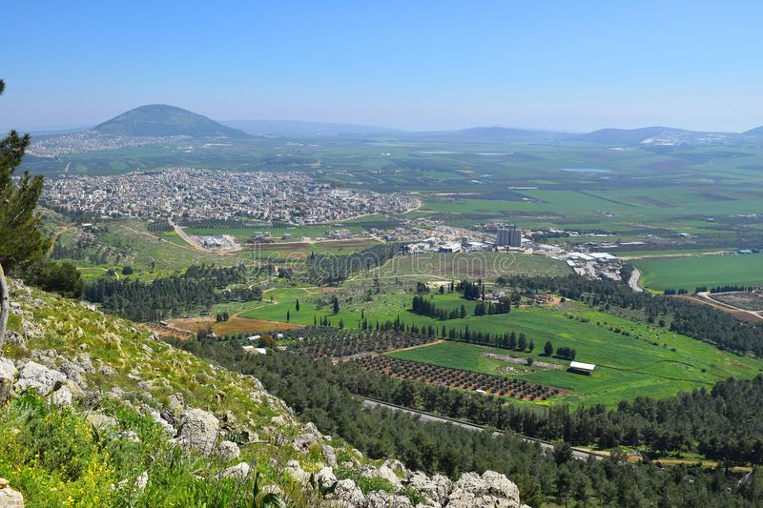
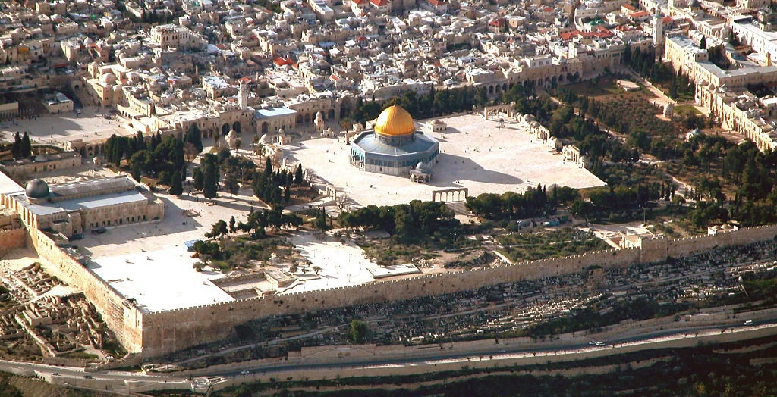
جيريكو
مستوطنة هار جيلو الإسرائيلية في محافظة القدس.
فلسطين: أرض يتدفق فيها الحليب والعسل
القدس وجبل الهيكل مع المسجد الأقصى (على اليسار) وقبة الصخرة (في الوسط).
وادي يزرعيل
Notes:
Exodus 3, 8
http://en.wikipedia.org/wiki/Tantura
https://it.wikipedia.org/wiki/Massacro_di_Tantura
http://it.wikipedia.org/wiki/Gerico
http://it.wikipedia.org/wiki/Armageddon
http://en.wikipedia.org/wiki/Jezreel_Valley

Slide 10
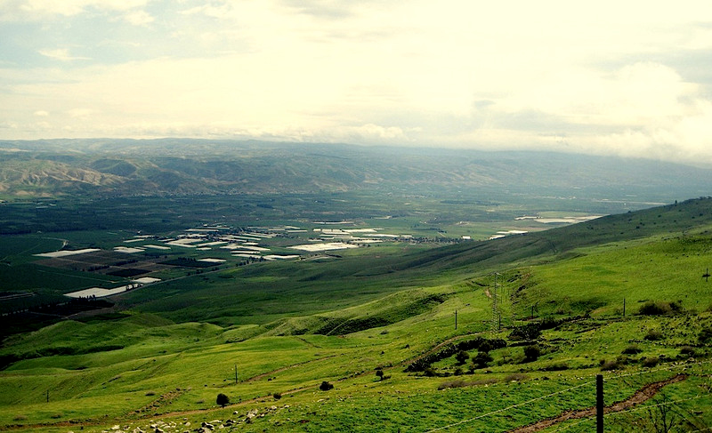
وادي الاردن. في الخلفية الهضبة الأردنية.
البقع البيضاء هي دفيئات المستوطنات الإسرائيلية
Notes:
https://en.wikipedia.org/wiki/Jordan_Valley

Slide 11
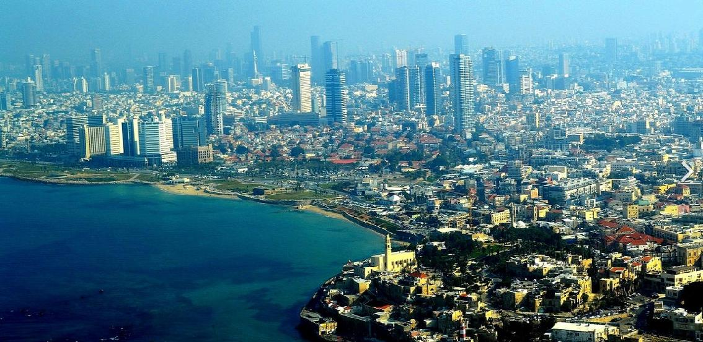
تل أبيب اليوم
ما تبقى من يافا
Notes:
https://en.wikipedia.org/wiki/Tel_Aviv

Slide 12
الكنانيون 3000 قبل الميلاد
المصريين 1488 قبل الميلاد
الفلسطينيون
قبل الميلاد 1200
بني إسرائيل قبل الميلاد 1000
الفينيقيون قبل الميلاد 925
الآشوريون قبل الميلاد 733
البابليون قبل الميلاد 597
الفرس
قبل الميلاد 539 -سيرو
المقدونية الإسكندر الأكبر قبل الميلاد 322
رومية قبل الميلاد 70
عرب إعلان. 632
مسيحيون 1039 - الصليبيون
المماليك 1253 - صلاح الدين
العثمانيون 1516
بريطاني 1917
الصهاينة 1948
المجيء والذهاب في فلسطين عبر القرون
Notes:
لم يذكر: الإيتيون ، المغول ، نابليون ،

Slide 13
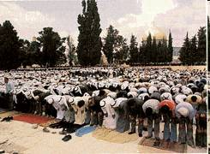
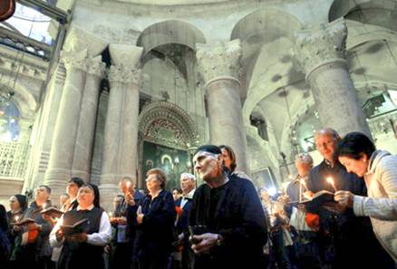
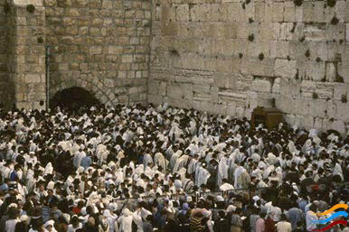






المسلمون على شرفة الأقصى
كنيسة القيامة المسيحية في القدس
يهود عند حائط المبكى في القدس
فلسطين هي الأرض المقدسة لثلاث ديانات توحيدية مهمة
التوراة القرآن الكتاب المقدس
Notes:
http://en.wikipedia.org/wiki/Palestine/Christian
http://en.wikipedia.org/wiki/Haredim
http://en.wikipedia.org/wiki/Wailing_wall
http://en.wikipedia.org/wiki/Torah
http://en.wikipedia.org/wiki/Koran
http://en.wikipedia.org/wiki/Temple_Mount

Slide 14
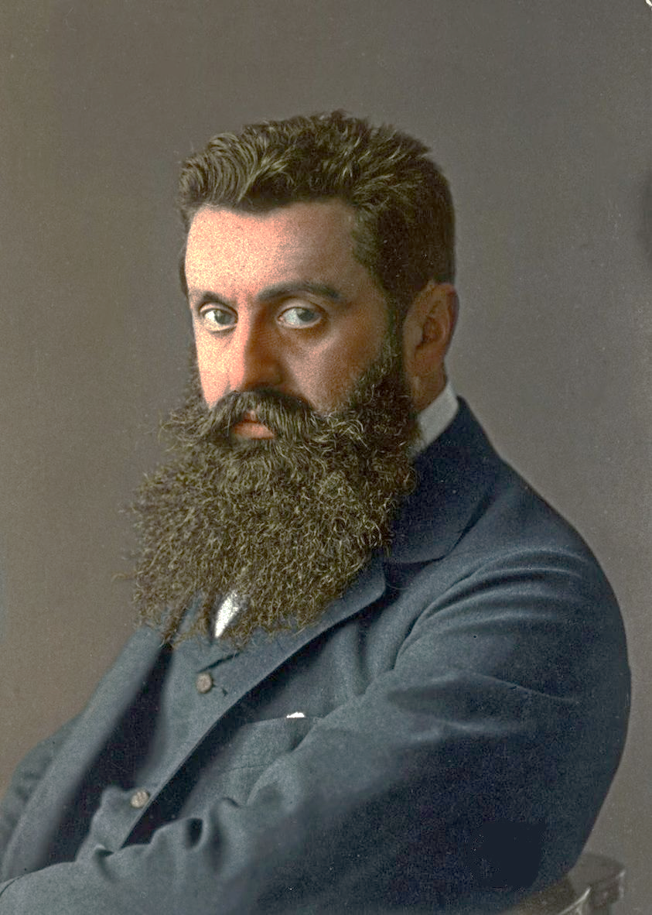
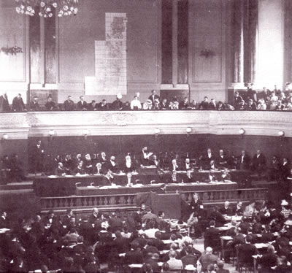

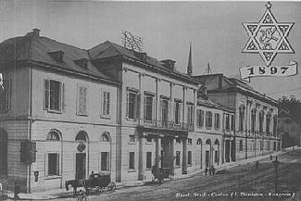
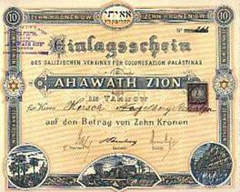
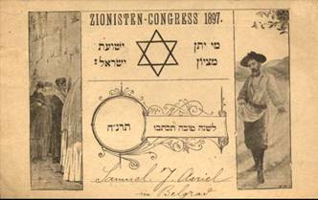
تيودور هرتزل
باسل
1897
بازل ، المؤتمر الصهيوني الأول
ويريد الصهاينة أن يقيموا في فلسطين دولة لليهود.
شهادة المساهمة
الدعوة لانعقاد المؤتمر الاول (بجدار المبكى)
Notes:
على المنصة الأولى ، تجسد حائط المبكى بالفعل: كانت النية للاستيطان في فلسطين وليس في بلد آخر واضحة منذ البداية.
تم اختيار بازل في سويسرا لأن غالبية اليهود اعتبروا الصهيونية خاطئة في ألمانيا.
تيودور هرتزل، مؤسس الحركة الصهيونية يتحدث عن عرب فلسطين عام 1895: "ادفع الفقراء عبر الحدود برفضهم العمل. يجب أن تجري عملية نزع ملكية الفقراء وتشريدهم بحذر وتكتم ".
http://en.wikipedia.org/wiki/History_of_Zionism
http://en.wikipedia.org/wiki/Jewish_National_Fund
http://en.wikipedia.org/wiki/Zionism_is_racism
http://en.wikipedia.org/wiki/Haredim_and_Zionism
https://www.routledge.com/Sociological-Knowledge-and-Collective-Identity-S-N-Eisenstadt-and-Israeli/Sinai/p/book/9781138351837
https://www.trtworld.com/magazine/how-theodor-herzl-failed-to-convince-the-ottomans-to-sell-palestine-46991
++++++++++++++++++++++++++++++++++++++++++++++++++++++
www.stopthejnf.org
Since its foundation, the JNF (Jewish National Fund) has been an agency of the Israeli government and the Zionist movement. Many members of the Zionist leadership and the Israeli government are also members of the JNF leadership. The JNF is an instrument of the Zionist colonization of Palestine.
At first, the main task of the JNF was to raise funds to buy land in Palestine for the Zionist settlers. Since the Nakba, the role of the JNF has been to take over real estate stolen from the Israeli army from the Palestinians and to attribute, rent or sell these goods only to Jews and to ensure that these goods remain in Jewish hands forever. In addition, the JNF, using its special brigades, organized the abolition of the Arab character of Palestinian villages and communities by demolishing Arab buildings (e.g. the Arab market in Haifa) and erecting Zionist settlements, buildings or parks in their place, which have a Jewish character and are reserved for the Israelis. This to Judaize Jerusalem and Palestine.

Slide 15
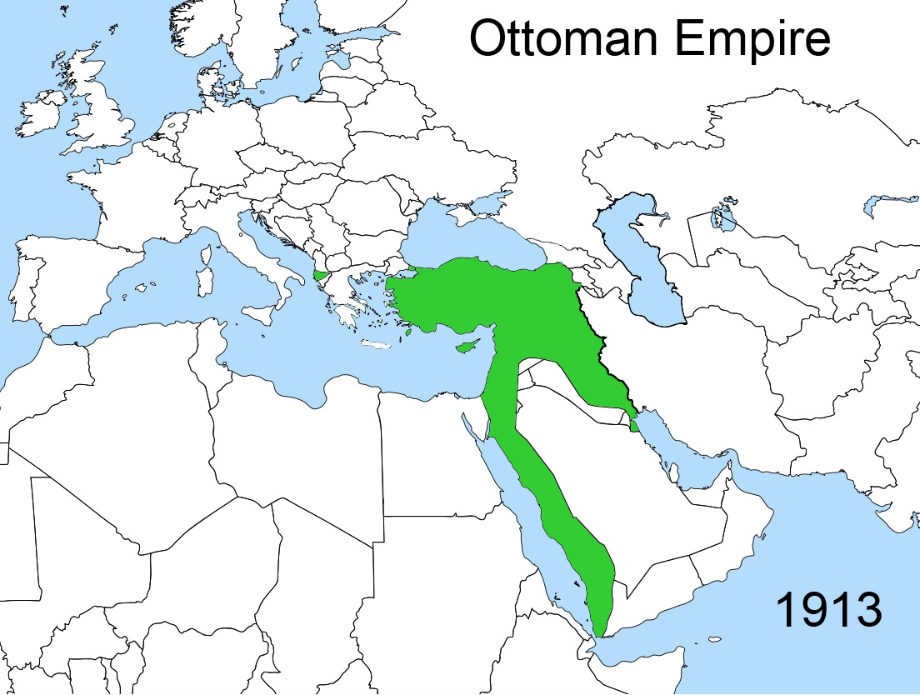

الإمبراطورية العثمانية
1917 - فلسطين جزء من الإمبراطورية التركية العثمانية
Notes:
.

Slide 16
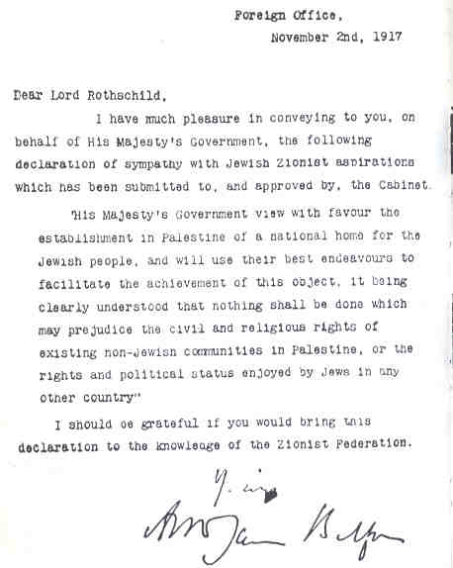

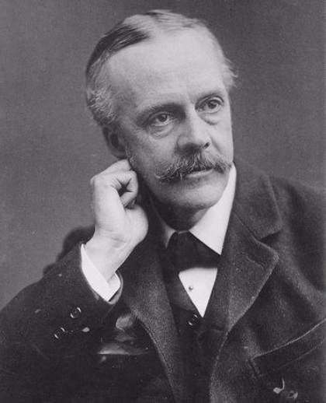
1917
وعد بلفور تعلن الحكومة البريطانية أنها مؤيدة لإنشاء "وطن قومي" لليهود في فلسطين.
اللورد بلفور
Notes:
The Balfour Declaration was suggested to Lord Arthur James Balfour by his secretary, a certain Samuel Herbert, Jewish and Zionist ...
With this move, Britain also hoped to procure guardianship for the Suez Canal and a beachhead in the oil-rich Middle East, because with the First World War, oil had become, "strategic.“
According to some historians, Chaim Weizmann and Leopold Amery, a Jewish Zionist in the British Government who wrote the Balfour Declaration in 1917, were also involved in the Balfour statement. Before the final draft, Lord Balfour changed the declaration several times.
The Balfour Declaration was the price Britain paid the Zionists for convincing the US to enter the war against Germany. The Zionists convinced US President Woodrow Wilson that Mexico, helped by Germany, wanted to recapture the Mexican territories that had been lost to the US. That is why the US enters the war against Germany. T the same time, an Jewish English scientist invented a new powerful explosive that could have been used in war: he gave this invention to the British government in return for a promise to allow Zionists to immigrate to Palestine.
http://en.wikipedia.org/wiki/Lord_Balfour
http://en.wikipedia.org/wiki/Balfour_Declaration
http://ifamericaknew.org/us_ints/balfour.html
https://israelpalestinenews.org/wrote-balfour-declaration-world-war-connection/
https://www.jeremyrhammond.com/2018/11/02/how-great-britain-facilitated-the-ethnic-cleansing-of-palestine/
Sahar Huneidi – The hidden history of the Balfour declaration
The Palestinian press already warned of the danger of a Zionist invasion of Palestine and the population started uprising. movements.https://en.wikipedia.org/wiki/Arab_Revolt

Slide 17
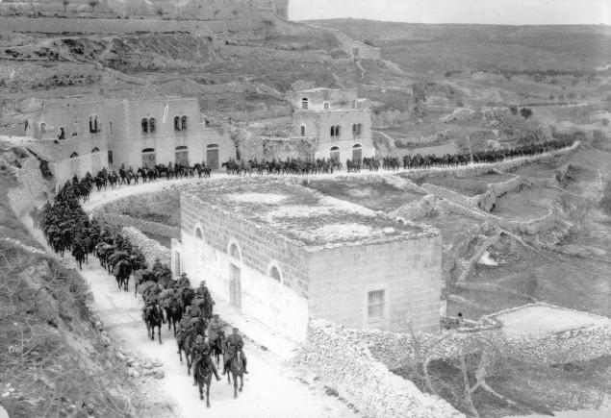
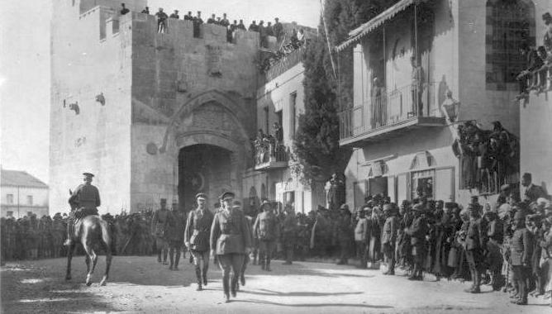
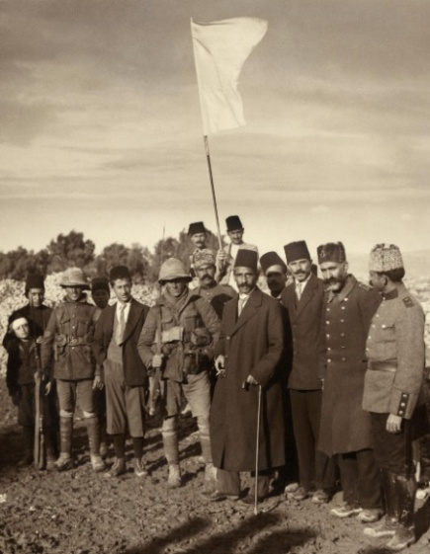
وصول القوات البريطانية
1917 - 1918
القوات البريطانية تحتل فلسطين
ديسمبر 1917 استسلام مدينة القدس
دخول القوات البريطانية بقيادة الجنرال اللنبي القدس
Notes:
من عام 1917 إلى عام 1922 ، حكم الجنرال اللنبي فلسطين بمراسيم عسكرية.
http://en.wikipedia.org/wiki/Edmund_Allenby,_1st_Viscount_Allenby

Slide 18
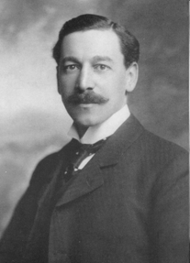
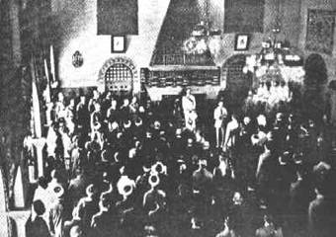
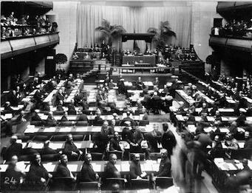
1922
عهدت عصبة الأمم بإدارة فلسطين إلى بريطانيا العظمى
المفوض الأول هو الصهيوني صموئيل هربرت
Samuel Herbert
1920 ترشيح صموئيل هربرت مفوضًا لفلسطين
1919 جنيف - الدورة الأولى لعصبة الأمم
Notes:
بصفته المسؤول الأول عن فلسطين ، فضل صموئيل هربرت اليهود وشركاتهم بكل طريقة ممكنة (على سبيل المثال ، الإعفاءات الضريبية والإعفاءات الضريبية للشركات اليهودية ، وإدخال العبرية والإنجليزية كلغات رسمية في فلسطين ، وتخصيص الدولة أو غير المطالب بها الأرض لليهود ، والقمع الوحشي لأي مقاومة عربية ، والتسامح مع الميليشيات اليهودية ، إلخ.) وفي الوقت نفسه أعطى العرب وأعمالهم جميع الصعوبات التي يمكن تخيلها (حتى واجب دفع الضرائب بسبب `` العثمانيين ''. الإمبراطورية ، التي اضطر العرب إلى بيع أراضيهم لليهود من أجلها).
عصبة الأمم: لأول مرة في تاريخ البشرية ، يتخذ كائن فوق وطني قرارات تتعلق بشعوب وأمم بأكملها.
http://en.wikipedia.org/wiki/San_Remo_conference http://en.wikipedia.org/wiki/Herbert_Samuel http://en.wikipedia.org/wiki/British_Mandate_of_Palestine
http://en.wikipedia.org/wiki/Palestine_Mandate
https://en.wikipedia.org/wiki/League_of_Nations
https://en.wikipedia.org/wiki/Herbert_Samuel,_1st_Viscount_Samuel
"MANDATED LANDSCAPE: BRITISH IMPERIAL RULE IN PALESTINE, 1929–1948" by Roza I.M. El-Eini (2006)

Slide 19
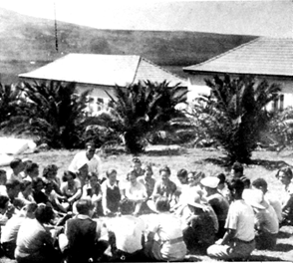
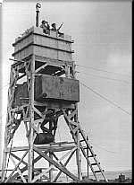
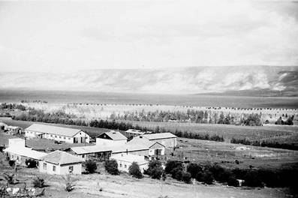
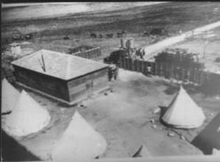
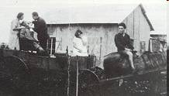
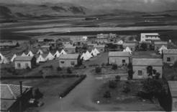

1934 كيبوتس دجانيا ألف
كيبوتس داليا 1930
رعاية أسنان متنقلة
1928 كيبوتس بيت هاشيتا
الكيبوتس في فلسطين ينمو مثل عيش الغراب
كيبوتس بيت ألفا 1921
Notes:
http://en.wikipedia.org/wiki/Kibbutz

Slide 20
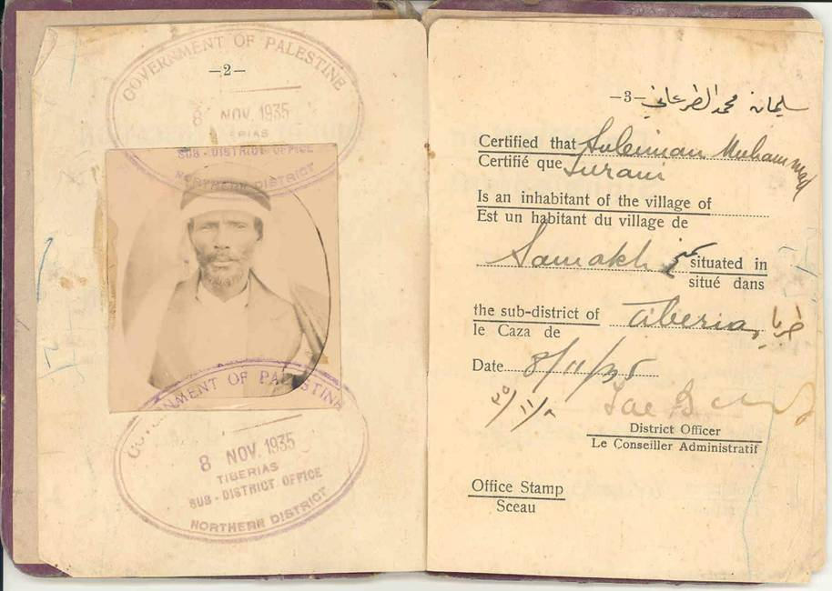
وثيقة هوية فلسطينية من عام 1935
Notes:
لاحظ الطابع: حكومة فلسطين.

Slide 21
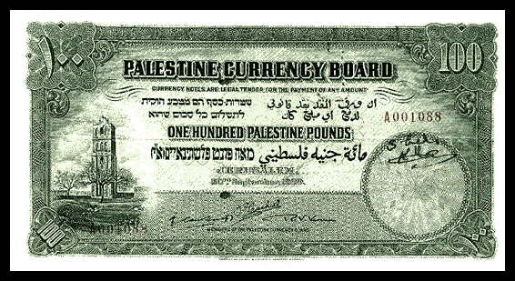
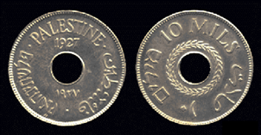
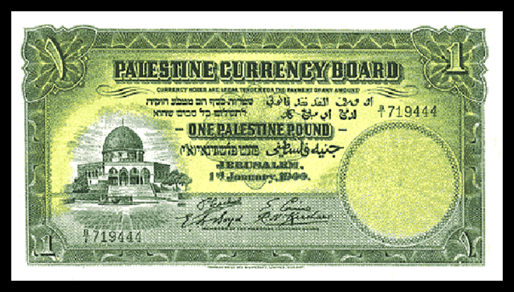

بعض العملات الورقية والمعدنية الفلسطينية من فترة الانتداب البريطاني
في فلسطين ، أخرج الصهاينة وسائل الدفع هذه من التداول في عام 1948.
Notes:
. http://en.wikipedia.org/wiki/Palestine_pound

Slide 22
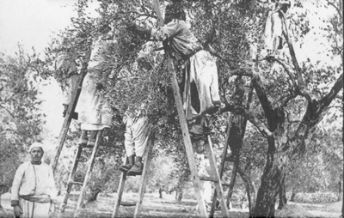
1936 في فلسطين ، كان الزيتون يمثل موردا هاما
Notes:
.

Slide 23
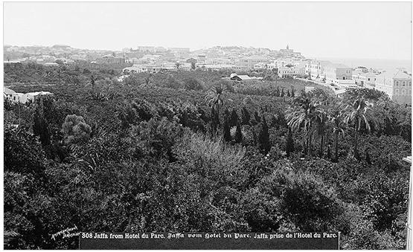
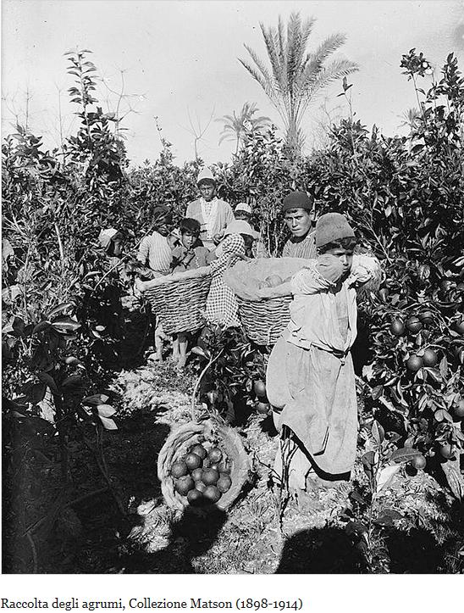
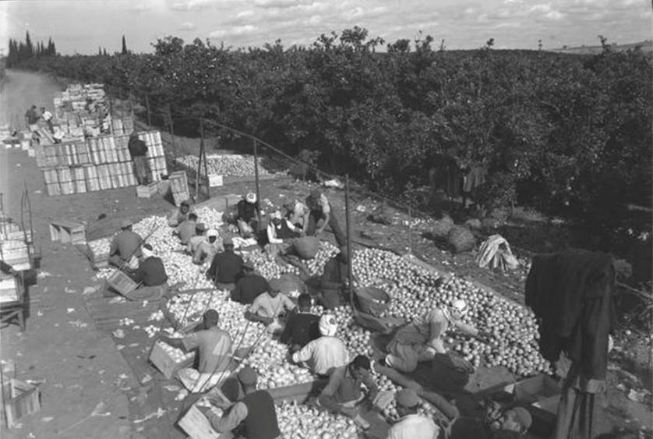

منظر عام لبساتين الحمضيات في يافا قبل عام 1914
بساتين الحمضيات الفلسطينية
في فلسطين ، طور العرب زراعة الحمضيات.
في فلسطين ، طور العرب زراعة الحمضيات.
Notes:
عند وصولهم ، تعلم اليهود الصهاينة من العرب كيفية زراعة الحمضيات. فيما بعد سرق اليهود بساتين موالح العرب.
http://en.wikipedia.org/wiki/Jaffa_orange
https://www.haaretz.com/.premium-the-forgotten-story-of-the-original-jaffa-oranges-1.5372705

Slide 24
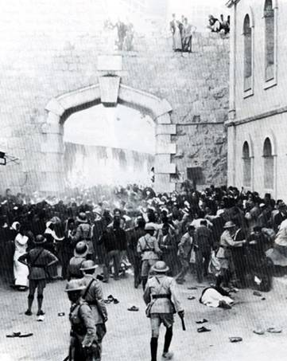



1933 القمع البريطاني
1930 لجنة الإنقاذ الفلسطينية
1929 - 1939 ثورة عربية كبرى
24
1929 مظاهرة احتجاجية عربية
1938 - فرقة الليل الخاصة سيئة السمعة ، سرب الموت الذي شكله البريطانيون والصهاينة
Notes:
http://it.wikipedia.org/wiki/Moti_palestinesi_del_1920
http://en.wikipedia.org/wiki/1929_Palestine_riots
http://en.wikipedia.org/wiki/Arab_riots_of_1936

Slide 25




الهدم العقابي
اعتقال جماعي ، القدس ، سبتمبر 1938
القمع
السجون
نقطة تفتيش
Notes:
http://en.wikipedia.org/wiki/Defence_(Emergency)_Regulations
http://en.wikipedia.org/wiki/British_Mandate_Palestine

Slide 26



1937 piano Peel
1937 تحقيقات ومقترحات البريطانيين
تشرين الثاني 1936: لجنة بيل في القدس
ة الملكية (بيل) - مخطط تقسيم فلسطين 1937
Notes:
كانت لجنة بيل هي اللجنة السادسة التي استفسرت عن الاضطرابات في فلسطين. ربما كانت خطة التقسيم التي اقترحتها PEEL هي الأكثر عدلاً من بين جميع الخطط التي تم اقتراحها.
http://en.wikipedia.org/wiki/Peel_Commission

Slide 27





وصول المزيد من المهاجرين الصهاينة الأوروبيين
الوكالة اليهودية
السفر الى فلسطين
الهجرة غير الشرعية
Notes:
وصلت سفينة المهاجرين باريتا إلى ساحل تل أبيب في 22 آب / أغسطس 1939. منح البريطانيون تأشيرات دخول إلى فلسطين لنحو 800 مهاجر صهيوني
https://he.wikipedia.org/wiki/%D7%A4%D7%90%D7%A8%D7%99%D7%98%D7%94
https://he.wikipedia.org/wiki/%D7%95%D7%9C%D7%95%D7%A1_(%D7%90%D7%95%D7%A0%D7%99%D7%99%D7%AA_%D7%9E%D7%A2%D7%A4%D7%99%D7%9C%D7%99%D7%9D)
https://he.wikipedia.org/wiki/%D7%94%D7%94%D7%A2%D7%A4%D7%9C%D7%94
http://en.wikipedia.org/wiki/Jewish_Agency_for_Israel
http://en.wikipedia.org/wiki/Struma_disaster
https://encyclopedia.ushmm.org/content/en/photo/aliyah-bet-illegal-immigration-ship-parita

Slide 28




يافا: مسرح سينمائي
1940 فلسطين على طريق التحضر
Notes:
اليوم ، يضم مبنى سينما قصر الحمراء مقر السيانتولوجيا
فلسطين قبل 1948 فيديو:
https://www.youtube.com/watch?v=KxfdR8CwJ5w

Slide 29






Terrorismo sionista
4 كانون الثاني 1948: دمار مبنى البلدية في يافا أسفر عن مقتل 26 مدنياً
1946: هجوم على خط القطار بين يافا والقدس
1946 - أسفر الهجوم على فندق الملك داود في القدس عن مقتل 100 شخص.
الإرهاب الصهيوني
منذ عام 1936 ، تهاجم المليشيات الصهيونية الهاغانا ، والإرجون ، وعصابة شتيرن ، إلخ ، وتقتل البريطانيين والفلسطينيين بشكل منهجي. قبل عام 1948 كان هناك بالفعل 60 ألف نازح فلسطيني.
هجوم على حافلة ، القدس ، 29 ديسمبر ، 1947
1948 ، 6 كانون الثاني ، قصف فندق سميراميس في القدس
Notes:
قامت العصابات الصهيونية بمهاجمة الفلسطينيين وإرهابهم بشكل منهجي وفي كل مكان. حتى القرى البعيدة جدا تعرضت للهجوم.
في سبتمبر 1946 هاجم بعض أعضاء منظمة الإرغون البنوك العربية بما في ذلك بنك يافا العثماني وتل أبيب وبنك باركليز.
http://en.wikipedia.org/wiki/Haganah
http://en.wikipedia.org/wiki/Palmach
http://en.wikipedia.org/wiki/Irgun
http://en.wikipedia.org/wiki/Stern_Gang
http://en.wikipedia.org/wiki/Semiramis_Hotel_bombing
http://en.wikipedia.org/wiki/Jewish_insurgency_in_Palestine
http://cosmos.ucc.ie/cs1064/jabowen/IPSC/php/event.php?eid=5894
https://www.haaretz.com/israel-news/.premium-the-hidden-terror-attacks-of-the-haganah-israel-s-pre-state-militia-1.8914765
https://en.wikipedia.org/wiki/Caesarea
https://en.wikipedia.org/wiki/Night_of_the_Bridges

Slide 30



الوطنية اليهودية وجدت
1947
حوالي 6٪ من الأرض مملوكة لليهود.
المستوطنين الصهاينة
Notes:
http://en.wikipedia.org/wiki/Jewish_National_Fund
*

Slide 31

ديموغرافيا فلسطين 1918 - 1948
عرب
يهود
Notes:
http://en.wikipedia.org/wiki/Demographics_of_Palestine

Slide 32

Risoluzione 181
29 نوفمبر 1947
الجمعية العامة للأمم المتحدة تتبنى القرار 181 القاضي بتقسيم فلسطين إلى دولتين:
دولة يهودية و
دولة عربية
والواقع أن الصهاينة لم ينفذوا في الواقع سوى اتفاقية تقسيم فلسطين السرية التي أبرمت بين جولدا مائير وعبد الله 1. الأردني في 17 تشرين الثاني/ نوفمبر 1947، ونفذوا خطة داليت للتطهير العرقي في آذار/ مارس 1948، وذلك بالاستيلاء بالقوة على ثلاثة أرباع فلسطين
Notes:
وفي عام 1947، نجح الصهاينة في التأثير على لجنة UNSCOP لصالحهم (قضية الخروج، إلخ). وقدم تقرير الأقلية في لجنة UNSCOP اقتراحاً آخر أكثر إنصافاً تم تجاهله. كانت الأمم المتحدة تتألف من 56 دولة. تم تأجيل التصويت مرتين، وللموافقة على القرار، كانت هناك حاجة إلى أغلبية 2/3 (= 38 صوتًا). صوتت 33 دولة لصالح القرار، وصوتت 13 دولة ضده، وامتنعت 10 دول عن التصويت. وبالنظر إلى أن الأصوات المؤيدة لم تكن كافية، لم يتم احتساب الأصوات الممتنعة عن التصويت! وخلافًا لما أعلنوه سابقًا، قررت هايتي وليبيريا والفلبين في اللحظة الأخيرة التصويت بنعم. وقد حدث ذلك نتيجة لضغوط فاضحة مارستها الولايات المتحدة الأمريكية التي "اشترت" عملياً تلك الأصوات بالتهديدات والعروض المالية التي قدمها الصهاينة. أسس قرار الأمم المتحدة رقم 181 لتقسيم فلسطين: تم تخصيص 56,47% من الأراضي ل 500 ألف يهودي + 325 ألف عربي، و43,53% من الأراضي ل 807 ألف عربي + 10 آلاف يهودي. أما القدس التي تضم حوالي 100,000 يهودي و105,000 عربي، فقد تقرر أن تبقى تحت السيطرة الدولية. علاوة على ذلك، يوجد في القرار أيضًا بعض اللوائح وحقوق + واجبات الأطراف المعنية.
قبل 12 يوماً فقط من توقيع الصهاينة على اتفاقية التقسيم مع ملك الأردن (شرق الأردن). وهذا يثبت أن الصهاينة لم يكن لديهم أي نية للامتثال لقرار الأمم المتحدة رقم 181.
ومع ذلك، تتهم الدعاية الإسرائيلية العرب برفض القرار 181 وتحمّلهم مسؤولية عدم وجود دولة عربية فلسطينية.
https://israelpalestinenews.org/real-story-israel-created-wasnt-un
http://en.wikipedia.org/wiki/1947_partition_plan
http://en.wikipedia.org/wiki/UNSCOP
http://www.foreignpolicyjournal.com/2010/10/26/the-myth-of-the-u-n-creation-of-israel/
http://www.zionism-israel.com/his/Israel_war_independence_1948_timeline.htm
"فُرضت على الأمم المتحدة في 11 مايو 1949 بإرادة الولايات المتحدة الأمريكية، ولم يتم قبول دولة إسرائيل إلا بثلاثة شروط :1 - عدم المساس بوضع القدس;2 - أن تسمح للعرب الفلسطينيين بحق العودة إلى ديارهم;3 - أن تحترم الحدود التي حددها قرار التقسيم.وفي معرض حديثه عن قرار الأمم المتحدة بشأن "التقاسم" الذي اتخذته الأمم المتحدة قبل قبولها بوقت طويل، يقول بن غوريون"إن دولة إسرائيل تعتبر قرار الأمم المتحدة الصادر في 29 تشرين الثاني/نوفمبر 1947 لاغياً وباطلاً".المصدر: "نيويورك تايمز"، 6 كانون الأول/ديسمبر 1953.تتوافق السياسة بالضبط مع شريعة الغاب: لم يتم احترام "تقسيم" فلسطين، تماشياً مع قرار الأمم المتحدة.وبالفعل، أشار قرار تقسيم فلسطين، الذي اعتمدته الجمعية العامة للأمم المتحدة (التي كانت تتألف في ذلك الوقت من أغلبية كبيرة من الدول الغربية) في 29 تشرين الثاني/ نوفمبر 1947، إلى مخططات الغرب على "معقلهم الأمامي": في هذا التاريخ كان اليهود يشكلون 32% من السكان ويملكون 5.6% من الأرض: سيحصلون على 56% من الأراضي، بما في ذلك أخصب الأراضي. وقد تم تأمين هذه القرارات تحت ضغط الولايات المتحدة. وضع الرئيس ترومان وزارة الخارجية تحت ضغط غير مسبوق. كتب وكيل وزارة الخارجية س. ويلز"بأمر مباشر من البيت الأبيض اضطر الموظفون المدنيون الأمريكيون إلى استخدام الضغط المباشر أو غير المباشر... لضمان الأغلبية اللازمة في التصويت النهائي."المصدر
https://www.middleeastmonitor.com/20191010-israel-has-never-had-any-intention-of-honouring-either-the-1947-partition-plan-or-1967-borders/

Slide 33






الميليشيا الصهيونية الرئيسية الهاجاناه
والفلسطينيون قليلون ومسلحون بشكل سيئ
في 10 مارس 1948,
بن غوريون أمر بطرد مليون عربي 1
بدأ التطهير العرقي لفلسطين على يد الصهاينة رسميًا في مارس 1948، ولم يتوقف عمليًا حتى يومنا هذا (2024).
بن غوريون
ميليشيا الإرغون الصهيونية
والصهاينة كثيرون ومسلحون جيداً
Miliziani sionisti
Notes:
ادعاء بن غوريون وارد في رسالة إلى ابنه عام 1936 أو 1937
http://en.wikipedia.org/wiki/Haganah
http://en.wikipedia.org/wiki/Palmach
https://en.wikipedia.org/wiki/Irgun
https://en.wikipedia.org/wiki/1948_Arab%E2%80%93Israeli_War
https://en.wikipedia.org/wiki/Killings_and_massacres_during_the_1948_Palestine_war

Slide 34




استهداف قرية دير أبان الفلسطينية في محافظة القدس
دير ياسين بعد مجزرة 250 شخصا
1948 - 1949 - لإقناع الفلسطينيين بالمغادرة، الصهاينة يقتلون حوالي 15 ألف فلسطيني
وقد تم طرد حوالي 850 ألف فلسطيني أو اضطروا إلى الفرار.
قصف
دير ياسين تسيطر عليها العصابات الصهيونية
Notes:
وبحسب المصادر فقد قُتل ما بين 93 و254 شخصاً في دير ياسين. وأحصى مندوب الصليب الأحمر نحو 200 جثة. تم عرض بضع عشرات من السجناء الفلسطينيين في القدس ثم قُتلوا.
وقد أتاحت الأبحاث الحديثة المستندة أيضًا إلى مسوحات التصوير الجوي البريطانية التي تم تدنيسها مؤخرًا إثبات أنه تم طرد ما يقرب من 850.000 فلسطيني بين عامي 1947 و1949. وفي عام 1948 والسنوات التالية، انتقل ما يقرب من 700 ألف يهودي من الدول العربية إلى إسرائيل.
http://en.wikipedia.org/wiki/Deir_Yassin_massacre
http://mcexcorcism.wordpress.com/2014/09/03/palastina-massengrab-aus-dem-jahr-1948-entdeckt/

Slide 35




1948-1949 اضطر العديد من الفلسطينيين من يافا وعكا وحيفا إلى الفرار عن طريق البحر
الصورة: حيفا
الميليشيات الصهيونية تجبر الفلسطينيين على الرحيل
الصهاينة يطردون الفلسطينيين
1947- 1948
Notes:
لاحظ سيارة جيب الهاغاناه المنتشرة في كل مكان: في الواقع، اشترى أحد السادة اليهود الأثرياء العديد من سيارات الجيب بعد الثانية. الحرب العالمية وأعطتها للصهاينة. بالنسبة للميليشيات الصهيونية، كانت سيارة الجيب بمثابة الورقة الرابحة.
http://en.wikipedia.org/wiki/1948_Palestinian_exodus
https://en.wikipedia.org/wiki/List_of_Arab_towns_and_villages_depopulated_during_the_1948_Palestinian_exodus

Slide 36


1948
وعلى الفلسطينيين أن يغادروا
الهاربون هم تقريبًا من النساء والأطفال فقط لأن الرجال قُتلوا أو استُعبدوا.
Notes:
وكانت السفينة "إكسودس" وعلى متنها 4500 راكب، عبارة عن عملية دعائية نفذها الصهاينة للتأثير على الرأي العام العالمي ولجنة الأمم المتحدة الخاصة بفلسطين، التي كانت تضع خطة التقسيم المعروفة. وبناء على طلب الصهاينة شهد اثنان من أعضاء اللجنة الخاصة وصول النزوح إلى ميناء حيفا وهبوط المهاجرين الصهاينة. أعاد البريطانيون المهاجرين اليهود البالغ عددهم 4500 إلى أوروبا ثم هاجروا فيما بعد إلى فلسطين بوسائل أخرى. وفي عام 1960، تم إنتاج فيلم عن القصة.
في الصور، معظم اللاجئين الفلسطينيين هم من النساء والأطفال لأن الرجال قد سجنوا أو قتلوا على يد الصهاينة.
وفي كثير من الأحيان، أُجبر السجناء الفلسطينيون على العمل كعبيد لتدمير قريتهم.
وتدعي الدعاية الصهيونية أن الفلسطينيين فروا بأمر من سلطاتهم. وقد أكدت الأبحاث التاريخية أن السلطات الفلسطينية دعت السكان إلى البقاء في أماكنهم. وفي قريتين فقط دعت السلطات المحلية الناس إلى الفرار. وقد أكدت الأبحاث التي أجريت في هيئة الإذاعة البريطانية، التي كانت تشرف في ذلك الوقت على جميع البرامج الإذاعية، هذه الفرضية. كما تم اكتشاف أن البرامج الإذاعية التي تحث الفلسطينيين على الفرار، وتبث خطر المجازر مثل مذبحة دير ياسين وتشير أيضًا إلى طريقة الهروب (التي تركها الصهاينة حرة بشكل مناسب)، كانت تبث باللغة العربية من قبل محطات الإذاعة الصهيونية.
http://en.wikipedia.org/wiki/Exodus_(ship)
http://en.wikipedia.org/wiki/1948_Palestinian_exodus
https://en.wikipedia.org/wiki/Aliyah

Slide 37

14 مايو 1948 بن غوريون يعلن دولة إسرائيل من جانب واحد
Notes:
وفي غزة في سبتمبر 1948، تم الاعتراف بمكتب الحكومة الفلسطينية المؤقتة (تحت السيطرة المصرية)، من قبل الدول العربية فقط باستثناء شرق الأردن. وفي وقت لاحق، في عام 1950 أيضًا في غزة، أعلن الفلسطينيون عن دولة فلسطينية مستقلة.
وفي عام 1956، احتل الإسرائيليون قطاع غزة وشكلوا حكومة جديدة. وتم حل الحكومة الفلسطينية الشرعية، التي كانت آنذاك في المنفى في مصر، في عام 1959.
http://en.wikipedia.org/wiki/Israeli_Declaration_of_Independence
http://en.wikipedia.org/wiki/Gaza_Strip#1948_All-Palestine_government
Movie: The origin of Israel
https://rutube.ru/video/f179542c8db3c7b822cb0c28419e82be/
Until today (2019) Israel does not have a Constitution but since 1950 has a few basic laws.
https://en.wikipedia.org/wiki/Basic_Laws_of_Israel
https://en.wikipedia.org/wiki/Abba_Eban
https://en.wikipedia.org/wiki/First_government_of_Israel
++++++++++++++++++++++++++++++++++++++++++++++++++++++++++++++++++++++++++++++++++++++++++
الصهاينة الأوائل (المؤسسون) حتى عام 1948 الذين ساهموا بطريقة أو بأخرى، ولو بشكل غير عادل، في تأسيس دولة إسرائيل قبل عام 1948. تيودور هرتزل (صحفي، مؤسس الحركة الصهيونية)حاييم وايزمان (سياسي، رئيس الحركة الصهيونية)إدموند دي روتشيلد (مصرفي)صموئيل هربرت (مفوض بريطانيا الأول)زئيف فلاديمير جابوتنسكي (سياسي)ديفيد بن غوريون (سياسي)جولدا مائير (نقابي، سياسي)مناحيم بيغن (مناضل من الأرغون وسياسي) يتسحاق شامير (مناضل، سياسي) أفراهام شتيرن (مناضل) أبا إيبان (سياسي)
مؤيدو الساعة الأولى الذين دعموا الصهيونية و/أو ساهموا بطريقة أو بأخرى، ولو بشكل غير عادل، في إقامة دولة إسرائيل قبل عام 1948. اللورد بلفور (وزير بريطاني)ونستون تشرشل (رئيس وزراء بريطانيا)فرانكلين ديلانو روزفلت (رئيس الولايات المتحدة)هاري س. ترومان (رئيس الولايات المتحدة)الملك عبد الله الأول ملك الأردن

Slide 38









1948
ملوك الجنوب العربي ومصر يتفقدون القوات العسكرية المصرية قبل الحرب
مصر
مايو 1948
بداية الحرب العربية الإسرائيلية الأولى
لبنان
سوريا
إسرائيل
شرق الأردن
العراق
الأعمدة العربية تدخل فلسطين
Notes:
الجيش اللبناني لم يدخل فلسطين ولم يشارك في القتال. وبموجب اتفاق مسبق بين القادة الصهاينة والملك عبد الله الأول، ملك الأردن، تقاسم الطرفان فلسطين وتخلى الطرفان عن المواجهة المسلحة.
ووضع الجيش العراقي تحت قيادة أردني ولم يقاتلوا. كان الجيش السوري يتألف من عدد قليل من الجنود المغامرين. ونظراً لهذا الوضع، كتب بن غوريون إلى قادة الجيش الإسرائيلي ليركزوا أفضل قواتهم على تطهير القرى والتطهير العرقي في فلسطين.
وكانت الجيوش العربية تهدف إلى تحرير القدس. ووقع القتال بشكل شبه حصري على الأراضي التي خصصتها الأمم المتحدة للدولة العربية.
http://en.wikipedia.org/wiki/1948_Arab%E2%80%93Israeli_War
http://en.wikipedia.org/wiki/Battles_of_Latrun_(1948)

Slide 39


1948
28 يونيو: الإرهابيون الصهاينة من الهاغاناه والإرغون وعصابة شتيرن يصبحون الجيش الرسمي لإسرائيل: زحل
وفي وقت لاحق، واحداً تلو الآخر، سيصبح زعماء العصابات الصهيونية رؤساء وزراء لإسرائيل. ما كان يتم القيام به أثناء الليل أصبح الآن يتم "رسميًا" أثناء النهار.
Notes:
http://en.wikipedia.org/wiki/Israel_Defense_Forces

Slide 40







خصاص
خربة العمر
كفر برعم
قديتا
1948 - 1949
ويدمر الصهاينة نحو 500 قرية ومدينة فلسطينية.
مجدل يابا
قاقون
سوبا، دمرت في يوليو 1948
Notes:
قبل 14 مايو 1948، كان الصهاينة قد دمروا حوالي 220 بلدة وقرية فلسطينية وطردوا حوالي 300 ألف فلسطيني.
وفي بعض الحالات، أجبر الصهاينة الرجال الفلسطينيين على تدمير قراهم.
http://en.wikipedia.org/wiki/List_of_Arab_towns_and_villages_depopulated_during_the_1948_Palestinian_exodus
http://en.wikipedia.org/wiki/Dawaymeh
https://en.wikipedia.org/wiki/Lajjun

Slide 41





الطنطورة، حوالي عام 1950 - القرية غير مأهولة. القرية اليوم هي "منتجع شاطئ كيبوتز" يسمى نحشوليم.
يضطر الفلسطينيون إلى حفر قبرهم الجماعي بأيديهم.
مجزرة الطنطورة 1948 22-23 مايو
وتم نقل ما بين 200 إلى 250 رجلاً قسراً إلى الشاطئ والمقبرة حيث قُتلوا ودُفنوا.
يُجبر النساء والأطفال على المغادرة إلى الأبد.
https://en.wikipedia.org/wiki/Tantura
Notes:
وقد ارتكبت المجزرة لواء الكسندروني الهاغاناه. في ذلك الوقت، كان أريئيل شارون عريفًا، وبدأ مسيرته الصهيونية الإجرامية هنا.
http://www.palestinechronicle.com/from-1948-until-today-a-history-of-silencing-israeli-army-whistleblowers/
https://en.wikipedia.org/wiki/Tantura
https://en.wikipedia.org/wiki/Tantura#Massacre_allegations
https://www.haaretz.com/opinion/.premium-palestinians-have-talked-about-the-tantura-massacre-but-a-jewish-film-made-it-fact-1.10565816
See also
List of Arab towns and villages depopulated during the 1948 Palestinian exodus
List of massacres committed prior to the 1948 Arab-Israeli war
Killings and massacres during the 1948 Palestine War
List of villages depopulated during the Arab–Israeli conflict
Tantura
Testimony of Marwan Iqab Al-Yihiya, reported by Mohamed Nimr Al Khatib, in his book, “Al Nakba Events”, 1951. The story was “discovered” by Israeli researcher, Theodore Katz and reported by Reuters and Ma’ariv on 19.1.2000.
“At midnight of 23 May 1948, the Jews attacked the village from 3 sides. The people resisted till dawn. In the morning, corpses were strewn about in the streets. The Jews gathered women and children to see a heap of dead bodies of their relatives. Men were gathered in another place. First they selected 40 young men, took them in groups of 4, shot them and ordered the next group to carry them to a pit by the cemetery and so on. Shooting went on all day. As my turn came, they ordered us to board a truck to Umm Khalid (Netanya). There were about 300 of us. We were packed in a cellar for 15 days not seeing the light of day, then were moved to Ijlil labour camp where we had to transport the stones of the Arab houses they demolished, all day with little food. We stayed there 5 months, then moved to another camp where people from Lydda and Ramleh were held captive. There each group was put in a cage. Then we were moved to Atlit. After a few more months I was set free.” The victims of this massacre are estimated to exceed 200 people.
David Grun (AKA David Ben-Gurion) was born in Plonsk, Congress Poland, Russian Empire October 16th, 1886. 72 years ago yesterday, May 15, 1948, this Polish man arrogantly declared a "Jewish" state in Palestine. Seven days later, by his orders a vicious militia attacked families in the village of Tantura. The militia killed over 300 villagers that were buried in a mass grave. The surviving men and teenage boys were kidnapped and held in Zionist run prison camps. The women and younger children were exiled to a neighboring village and then used as pawns in a "prisoner" exchange with Jordan. David Grun then "gave" Tantura to the Jewish National Fund (JNF) who then "gifted" the "free" land, homes, furniture, possessions to the "Kibbutz Movement" who established a "kibbutz beach resort" they call Nahsholim. Less than 7 days later Zionist militia and Polish holocaust survivors moved into the houses belonging to Tantura Palestinian's who until today, most remain living in refugee camps.

Slide 42




July 1948 The inhabitants of Al-Ramla are deported by the Israeli army
1948 - 1949 الإسرائيليون يطردون الفلسطينيين
نحو المنفى
Notes:
.

Slide 43


1948 - 1949
التطهير العرقي مستمر: المزيد من الفلسطينيين يفرون
Notes:
http://en.wikipedia.org/wiki/1948_Palestinian_exodus

Slide 44

يجب على اللاجئين الفلسطينيين أن يستقروا في الصحراء

Slide 45

1948 - نهر البارد، لبنان، أول مخيم للاجئين الفلسطينيين
Notes:
http://en.wikipedia.org/wiki/Nahr_el-Bared

Slide 46




Fawwar camp, 1948, Jordan
1948
مخيمات للاجئين الفلسطينيين
Balata camp, 1950, West Bank
Camp in Syria, 1948
Notes:
http://en.wikipedia.org/wiki/Fawwar_(camp)
http://en.wikipedia.org/wiki/Baqa%27a_refugee_camp
http://en.wikipedia.org/wiki/Balata
*

Slide 47

ويقيم اللاجئون الفلسطينيون في مخيمات مؤقتة أقامها الصليب الأحمر.
Notes:
http://www.1948.org.uk/right-of-return/

Slide 48

1948-1949
مخيمات اللاجئين الفلسطينيين
عدد اللاجئين 850.000
إنها النكبة
البحر الأبيض المتوسط
60.000 منهم فقدوا كل شيء لأول مرة بين عامي 1920 و1948
وفي السنوات اللاحقة، انتقل مئات الآلاف من اليهود من الدول العربية إلى إسرائيل.
Notes:
http://en.wikipedia.org/wiki/Nakba
http://www.plands.org/graphics/index.html
http://en.wikipedia.org/wiki/Palestinian_refugee_camps

Slide 49


http://en.wikipedia.org/wiki/Green_Line_(Israel)
البحر الأبيض المتوسط
Armistice line (green line)
Palestina
1949 يونيو
الوضع في نهاية الحرب العربية الإسرائيلية الأولى
(هدنة رودس)
Israel
الدولة اليهودية
دولة عربية
الأراضي التي احتلها الصهاينة بشكل غير قانوني قبل وبعد14 مايو 1948
Notes:
http://en.wikipedia.org/wiki/Green_Line_(Israel)

Slide 50

حيفا، 1948
ويصل المهاجرون اليهود من أوروبا والدول العربية إلى مئات الآلاف

Slide 51




Operazione solomon color : gli israeliani trasportano in Israele gli ebrei etiopi
1949 وصول اليهود الجمينيين
الهجرة اليهودية في فلسطين/إسرائيل
1990 وصول اليهود الأمريكيين
51
1950-1948 مؤسسة إسرائيل
1991-1990
سقوط الاتحاد السوفييتي
1985 وصول فالاسيا الإثيوبي
اليوم، يصل ما معدله 20.000 مهاجر سنويًا
Notes:
وصل العديد من المهاجرين من روسيا بعد عام 1991 (بلغ عددهم الإجمالي 1.5 مليون) وقالوا إنهم يهود لكنهم هاجروا إلى إسرائيل على أمل الهجرة لاحقًا إلى الولايات المتحدة أو الاستفادة من الطقس الأفضل في الشرق الأوسط. ولدى وصولهم لإيوائهم، تمت مصادرة المزيد من الأراضي الفلسطينية.
منذ عام 1991، وجد المهاجرون اليهود الروس الذين لهم صلات بالمافيا أن الضفة الغربية هي المكان المثالي لعمليات غسيل الأموال والاستثمار.
http://passblue.com/2014/07/11/israeli-settlements-a-timeline-from-1967-to-now/
http://en.wikipedia.org/wiki/Russian_Jewish_immigration_to_Israel

Slide 52







المهاجرون اليهود يستولون على الممتلكات المصادرة من الفلسطينيين
Notes:
.

Slide 53




بيت القطمون في القدس. تمت مصادرتها عام 1948
1948-49
ويصادر الصهاينة الممتلكات الفلسطينية ويحتلونها
فيلا فلسطينية صادرها الصهاينة عام 1948.
مصادرة منزل فلسطيني
واليوم بيوت دير ياسين يسكنها الصهاينة
Notes:
http://en.wikipedia.org/wiki/Katamon
http://www.jpost.com/Opinion/Op-Ed-Contributors/The-plight-of-Palestinian-Christians
http://www.theheadlines.org/09/23-09-09.shtml
http://angryarab.blogspot.ch/2009/09/for-sale.html
http://www.palestineremembered.com/GeoPoints/Jerusalem_528/Article_12403.html

Slide 54

1935 - الطالبية. تم الاستيلاء على هذه الضاحية في القدس التي تضم مجتمعًا عربيًا مسيحيًا ثريًا من قبل الصهاينة في عام 1948
تزعم الدعاية الصهيونية أن الفلسطينيين يعيشون في الخيام.
Notes:
حي الطالبية عام 1935، من أرقى أحياء القدس. وقد قُتل العديد من أصحاب هذه المنازل الفخمة على يد عصابات الاحتلال الصهيوني العسكرية وأجبر الباقون على النزوح إلى الشتات. وكل هذه البيوت منذ عام 1948 وحتى الآن يسكنها مستعمرو الاحتلال اليهودي الصهاينة الذين تم جلبهم من أوروبا....

Slide 55








1949 - الأمم المتحدة تنشئ وكالة الأونروا، وهي وكالة لمساعدة اللاجئين الفلسطينيين.
بدأت الأونروا نشاطها عام 1950
Notes:
قبل إنشاء الأونروا، كان للصليب الأحمر الدولي أن يشرف على أعمال الإغاثة. في البداية كان هناك حوالي 55 مخيماً للاجئين يأوي حوالي 850 ألف لاجئ فلسطيني، يتوزعون في الضفة الغربية وغزة والأردن ولبنان وسوريا وبعض دول الشرق الأوسط الأخرى.
https://issuu.com/unrwa/docs/unrwa_book__1_
http://www.unrwa.org/who-we-are?tid=86
http://en.wikipedia.org/wiki/UNWRA
https://www.palaestina.ch/images/gsp-pdf/BADIL%20Q&A-en.pdf

Slide 56

ياسر عرفات
(زعيم فلسطيني)
تأسيس حركة فتح
رئيس منظمة التحرير الفلسطينية، منظمة التحرير الفلسطينية
أول رئيس للسلطة الوطنية الفلسطينية
Notes:
وحتى بعد وفاته، لم يسمح الإسرائيليون بدفن عرفات في القدس.
وأظهرت الأبحاث التي أجريت بعد وفاته أن عرفات قد مات مسموما بالبولونيوم.
http://en.wikipedia.org/wiki/Yasser_Arafat
http://www.newworldencyclopedia.org/entry/Yasser_Arafat
http://it.wikipedia.org/wiki/Kefiah
http://en.wikipedia.org/wiki/Battle_of_Karameh
*

Slide 57

1950 - 1970 المقاومة الفلسطينية. بالنسبة لإسرائيل فهو "إرهاب".
Notes:
ويرى الفلسطينيون أن معركة الكرامة كانت انتصاراً يعوض الهزائم التي مني بها العرب.
http://en.wikipedia.org/wiki/Palestinian_fedayeen
http://en.wikipedia.org/wiki/Battle_of_Karameh
http://en.wikipedia.org/wiki/Black_September_in_Jordan
http://en.wikipedia.org/wiki/Dawson%27s_Field_hijackings
https://en.wikipedia.org/wiki/Samu_incident

Slide 58




أعضاء الوحدة سيئة السمعة 101
إسرائيل تقوم بأعمال انتقامية دموية
مجزرة قبية بالضفة الغربية 14-15 أكتوبر 1953.
وتم تفجير منازل قبية أثناء الليل حتى لو كانت مأهولة. قُتل حوالي 70 شخصًا.
Notes:
وارتكبت الوحدة 101 مجازر مختلفة بحق المدنيين الفلسطينيين، من بينها المجزرة التي وقعت في مخيم البريج للاجئين في قطاع غزة بتاريخ 28 أغسطس 1953، والتي راح ضحيتها 40 شخصاً.
في 29 أكتوبر 1956، قتلت شرطة الحدود الإسرائيلية (ماغاف) 49 رجلاً من قرية كفر قاسم الفلسطينية.
الوحدة 101
خلال الحرب العالمية الثانية، أنشأ النازيون الوحدة 101 التي كانت مخصصة لذبح اليهود.
وبعد عام 1948، تم إنشاء وحدة مماثلة (101) بقيادة أريئيل شارون. وارتكبت العديد من المجازر، منها مجزرة العزازمة وقبية ومخيم البريج ونحالين. وسُمح لهم بارتداء ملابس مدنية وشرب الكونياك أثناء الدورية واستخدام أي كمية من الذخيرة. يقول جدعون سبيرو من كتيبة المظليين 890: "كانت الوحدة نموذجًا أوليًا مبكرًا وأكثر بدائية لوحدات التصفية الأكثر تطورًا - دوفديفان وشمشون (التي أنشئت خلال الانتفاضة)." الكثير من قتل المدنيين، والقليل من القتال الحقيقي”.
http://en.wikipedia.org/wiki/Qibya_massacre
http://en.wikipedia.org/wiki/Kafr_Qasim_massacre
http://occupiedpalestine.wordpress.com/2010/10/29/remembering-the-54th-anniversary-of-the-israeli-massacre-in-kafr-qasim/
http://en.wikipedia.org/wiki/Unit_101
http://en.wikipedia.org/wiki/Samson_Unit
http://en.wikipedia.org/wiki/Duvdevan_Unit
http://en.wikipedia.org/wiki/Mista%27arvim
https://en.wikipedia.org/wiki/Israeli_Special_Forces_Units
https://www.972mag.com/how-the-media-covers-massacres-lessons-from-1950/
Moshe Sharett, "Yoman Ishi" (personal diary), publisher: Yaakov Sharett, 8 vol. (Tel Aviv: Sifriyat Ma' ariv, 1978).

Slide 59



سيناء
Mare Mediterraneo
1967
حرب الأيام الستة
وتحتل إسرائيل سيناء والضفة الغربية والقدس الشرقية وقطاع غزة وجزء من مرتفعات الجولان.
حلم ناصر
Notes:
http://en.wikipedia.org/wiki/Six-Day_War
http://en.wikipedia.org/wiki/Controversies_relating_to_the_Six-Day_War
http://en.wikipedia.org/wiki/USS_Liberty_incident

Slide 60


طوابير من اللاجئين الفلسطينيين
1967
ويطرد الإسرائيليون 500 ألف فلسطيني آخرين
الصورة: من أجل اللجوء إلى الأردن، يجب على اللاجئين الفلسطينيين ترك كل شيء وعبور نهر الأردن على جسر اللنبي شبه المدمر. بالنسبة للكثيرين منهم، هذه هي الهجرة الثالثة والمرة الثالثة التي يخسرون فيها كل شيء.
Notes:
http://en.wikipedia.org/wiki/1967_Palestinian_exodus
http://en.wikipedia.org/wiki/Allenby_Bridge

Slide 61





الإسرائيليون يضعون علامات على المنازل الفلسطينية التي سيتم هدمها
"القضاء" على قرية اللطرون الفلسطينية
تدمير القرى الفلسطينية بعد عام 1967
المقبرة المسيحية الأرثوذكسية في القدس التي دمرها الإسرائيليون
اطلال قرية حلحول
تدمير معسكر جباليا
Notes:
http://en.wikipedia.org/wiki/Halhul
http://en.wikipedia.org/wiki/Bayt_Nuba
http://en.wikipedia.org/wiki/Latrun
http://en.wikipedia.org/wiki/Jabalya_Camp
(449)

Slide 62




19 أكتوبر 2015
قوات الاحتلال الإسرائيلي
في جبل المكبر بالقرب من القدس.
إشغال
62
L’occupazione non è ecologica
Notes:
.

Slide 63

الاستعمار غير الشرعي
بؤرة استيطانية إسرائيلية غير قانونية نموذجية، تم إنشاؤها على أرض فلسطينية بالقرب من السواحرة الشرقية، جنوب شرق القدس، تم إنشاؤها في سبتمبر 2019. وفي عام 2023، يوجد في إسرائيل حاليًا 261 مستوطنة و"بؤرة استيطانية" لليهود فقط مبنية على الأراضي الفلسطينية المصادرة.
Notes:
وسرعان ما يتم ربط البؤرة الاستيطانية غير القانونية بالبنية التحتية الإسرائيلية (الكهرباء، والطرق، والمياه، والصرف الصحي - إن وجدت، وكذلك شبكة الحافلات، والهاتف، والأمن، وما إلى ذلك) وتقوم الحكومة الإسرائيلية "بإضفاء الشرعية" على البؤرة الاستيطانية، والتي ستكون نهائية. وتوسيع نطاقها.
https://en.wikipedia.org/wiki/Israeli_outpost
https://en.wikipedia.org/wiki/As-Sawahira_ash-Sharqiya
http://www.wafa.ps/Videos/Details/1149
From : http://www.ifamericansknew.org/

Slide 64

استعمار الأراضي المحتلة: البؤرة الاستيطانية الصهيونية
بؤرة متسبيه كراميم الاستيطانية قرب رام الله. وقد أكدت المحكمة العليا أنه يمكن للمستوطنين البقاء فيها على الرغم من أنها مقامة على أراضٍ فلسطينية.
Notes:
https://www.haaretz.com/israel-news/2022-07-27/ty-article/.premium/israels-top-court-legalizes-contentious-west-bank-outpost-in-ruling-reversal/00000182-4077-d9f7-a9e6-d077df8d0000

Slide 65

وعلى النقيض من الاتفاقيات الدولية، استعمر الإسرائيليون الأراضي الفلسطينية التي احتلوها عسكريًا
Notes:
https://electronicintifada.net/content/how-global-real-estate-giant-remax-profits-stolen-palestinian-land/14765
https://www.hrw.org/report/2018/05/29/bankrolling-abuse/israeli-banks-west-bank-settlements
Http://en.wikipedia.org/wiki/Israel_settlements
https://en.wikipedia.org/wiki/Israeli_outpost

Slide 66

ويعيش في مستوطنة آرييل الإسرائيلية 40 ألف مستوطن
وتم استيطان حوالي 600 ألف مستوطن إسرائيلي في الضفة الغربية
Notes:
وتعتبر مستوطنة آرييل أكبر مستوطنة إسرائيلية في الضفة الغربية. هناك 20 ألف نسمة مع حمامات سباحة وجامعة وما إلى ذلك. وبعد بناء الجدار، أصبحت آرييل الآن متصلة مباشرة بالأراضي الإسرائيلية.
http://en.wikipedia.org/wiki/Ariel_(city)
http://en.wikipedia.org/wiki/Salfit
http://en.wikipedia.org/wiki/Marda_(village)

Slide 67

تأسست مستعمرة كاتسرين الجولان الإسرائيلية في عام 1976، بشكل غير قانوني على الأراضي السورية التي تم احتلالها عسكرياً.

Slide 68





جدار برلين والجدار الإسرائيلي
الحائط
بناء الجدار
ويحاصر الإسرائيليون الأراضي الفلسطينية بجدار فصل عنصري يبلغ ارتفاعه 8 أمتار. وقد أعلنت محكمة العدل الدولية في لاهاي أن بناء الجدار غير قانوني.
الحائط
حاجز
Notes:
http://en.wikipedia.org/wiki/Israeli_West_Bank_barrier

Slide 69





Nablus
Nablus
إن نقاط التفتيش الإسرائيلية تُهين الفلسطينيين وتجردهم من إنسانيتهم
Notes:
ولا توجد مياه أو خدمات للفلسطينيين المنتظرين.
والهدف من ذلك هو إذلال الفلسطينيين ولكي يشعر الجنود الإسرائيليون أنهم يتعاملون مع الحيوانات وليس مع البشر.
http://www.youtube.com/watch?v=DOBQLRCxQnk&feature=related
http://en.wikipedia.org/wiki/Qalandia
http://en.wikipedia.org/wiki/Israeli_checkpoint
http://plateforme-palestine.org/Liberte-de-circulation,4107

Slide 70










الولجة، ديسمبر 2013
وقد أحصت الأمم المتحدة أكثر من 700 حاجز طريق
بلاطة
حاجز إسرائيلي متنقل
ومن أجل خلق صعوبات للفلسطينيين، يقوم الإسرائيليون بإغلاق طرقهم
Nahhalin, Jan 2014
Notes:
في بعض الأحيان يفتح الإسرائيليون البوابات بضع ساعات في اليوم.
http://en.wikipedia.org/wiki/West_Bank_closures

Slide 71

2001 قطع الطريق في مدينة الخليل
Notes:
.

Slide 72




يقوم الإسرائيليون باعتقال وسجن الفلسطينيين لأسباب تافهة
ويتعرض العديد من السجناء الفلسطينيين للتعذيب أو الاعتقال لفترات طويلة ودون محاكمة
سجن الرملة
Notes:
http://en.wikipedia.org/wiki/Israeli_Prison_Service
http://en.wikipedia.org/wiki/Camp_1391

Slide 73

الإسرائيليون يهدمون منازل الفلسطينيين والبنية التحتية
Notes:
.

Slide 74




2018 - غزة - تدمير استديوهات التلفزيون
تدمير البنية التحتية
2014 - تدمير محطة توليد الكهرباء في غزة
الإسرائيليون يخنقون الاقتصاد الفلسطيني
Notes:
https://ceobs.org/new-study-on-infrastructure-damage-in-gaza-and-the-west-bank/

Slide 75

2014 - تدمير مصنع الزبادي الفلسطيني في الخليل
كان هذا المصنع يدعم 6000 شخص.

Slide 76




East Jerusalem.
To make way for Jewish homes, entire Arab-Palestinian neighborhoods are demolished and the inhabitants are homeless and forced to leave.
وبعد هدم منازلهم، أصبح العديد من الفلسطينيين بلا مأوى
Notes:
http://www.theaustralian.com.au/news/world/new-demolitions-in-jerusalem-may-leave-15000-palestinians-homeless/story-e6frg6so-1226751596463?nk=61cf2e6bc840d8755eabbd5cf001ab8d

Slide 77





شهادة الملكية
إشعار مصادرة الأراضي
ممنوع الوصول إلى ممتلكات الدولة
الإسرائيليون يصادرون الأراضي الفلسطينية
المزارعون الفلسطينيون يجدون إشعارًا بمصادرة أراضيهم.
آلة تصوير
طرد أصحابها
الأرض مغلقة
Notes:
http://www.youtube.com/watch?v=ey_oP2Goef4
http://en.wikipedia.org/wiki/Baqa%27a_Valley#Land_confiscation_and_settlement_expansion
http://en.wikipedia.org/wiki/Ein_Yabrud#Land_confiscation
http://en.wikipedia.org/wiki/Israeli_land_and_property_laws
http://en.wikipedia.org/wiki/Palestinian_land_laws
http://en.wikipedia.org/wiki/Absentees%27_Property_Laws#The_.27Absentees_Property_Law.27
http://www.aljazeera.com/indepth/opinion/2012/04/201242517713418510.html
http://www.youtube.com/watch?v=ey_oP2Goef4

Slide 78




دمار
طرد
وصول المستعمرات الصهيونية
المغادرة القسرية
المستوطنات الإسرائيلية تستقر في وادي الأردن. يجب على البدو أن يتركوا كل شيء ويرحلوا. مستقبلهم غير مؤكد.
Notes:
في يونيو/حزيران 2011، قام الجيش الإسرائيلي مرة أخرى بتدمير قرية الفارسية البدوية في وادي الأردن وقام أخيرًا بطرد آخر 113 ساكنًا منها.
http://www.jordanvalleysolidarity.org/index.php/news-2/news2012/509-demolitions-in-al-himma-al-farasiya-and-khirbet-humsa
http://www.haaretz.com/print-edition/news/idf-destroys-west-bank-village-after-declaring-it-military-zone-1.303098
http://www.maannews.com/Content.aspx?id=781027
http://www.maannews.com/Content.aspx?id=781420
http://www.maannews.com/Content.aspx?id=781057
http://www.maannews.com/Content.aspx?id=779818
http://www.maannews.com/Content.aspx?id=779461
http://www.maannews.com/Content.aspx?id=776943
http://www.maannews.com/Content.aspx?id=775069
http://www.maannews.com/Content.aspx?id=773550
http://www.maannews.com/Content.aspx?id=781498
https://www.haaretz.com/opinion/.premium-the-dark-side-of-annexing-the-jordan-valley-whitewashing-land-theft-1.8824195
https://orientxxi.info/magazine/vallee-du-jourdain-nettoyage-ethnique-et-harcelement-des-paysans-palestiniens,3968
https://english.palinfo.com/news/2020/7/24/Al-Baqi-a-Plain-Fertile-lands-lost-to-Israeli-settlement
++++++++++++++++++++++++++++++++++++++++++++++++++++++++++++++
In Negev 15 Bedouin Citizens were Arrested for Protesting Appropriation of their Land
The Human Rights Defenders Fund (HRDF) and the Negev Coexistence Forum for Civil Equality (NCF) wish to update you on the recent arbitrary arrest of 15 Arab Bedouin citizens that protested State tractors ploughing their villages’ land and cutting off a pipe that provides clean drinking water for residents.
On February 22, 2021, a State operation of land ploughing of 2,800 dunams reached the villages of al-Ġarrah, Al-Ruʾays and Saʿwah (Negev). Residents of nearby villages and supporters participated in a demonstration, calling for recognition of their villages, and requesting the State to stop demolitions and ploughing of lands. The operation was accompanied by large police forces who violently arrested those trying to prevent the tractors from ploughing their soils and from cutting off a pipe providing drinking water for the residents.
During the demonstration, 11 people including a minor were arrested and detained in a police vehicle from the morning hours until the evening without any food or water. Four other protesters were arrested in the afternoon and taken to the police station. Towards the evening, 11 of the protesters were released, one of them was released by the Court the following day, while three still remain in custody.
Adv. Shahda Ibn Bari from the Human Rights Defenders Fund (HRDF), who was present at the police station where the 15 detainees were taken, stated: “ The basic rights of the arrested residents were breached, being locked up in one police car from the morning until the evening hours and afterwards interrogated at length without access to water or food. They were not given their basic right to consult with a lawyer”.
We would like to highlight that the Police's conduct toward the Arab Bedouin citizens is unacceptable and constitutes a violation of freedom of expression, breaching international standards recognized in several instruments such as the Universal Declaration of Human Rights, the International Covenant on Civil and Political Rights and the International Convention on the Elimination of All Forms of Racial Discrimination, among others.
HRDF and NCF will continue to support indigenous Bedouin defenders active in the struggle for land rights, human rights and recognition, who face ongoing legal and physical prosecution.
If you have any further questions regarding these and other matters concerning the valiant struggle of the Bedouin residents of of al-Ġarrah, Al-Ruʾays and Saʿwah and the Bedouin community to continue their traditional way of life on their ancestral land, please contact NCF and HRDF’s International Advocacy Coordinators.
Elianne Kremer Noa Amrami Negev Coexistence Forum for Civil Equality Human Rights Defenders Fund intl.advocacy@dukium.org noa@hrdf.org.il

Slide 79






إسرائيل تخنق الاقتصاد الفلسطيني
الإسرائيليون يدمرون أشجار الزيتون الفلسطينية
(منذ عام 1995 تم تدمير حوالي 120 ألف شجرة)
Notes:
.

Slide 80

وأضرم المستوطنون الصهاينة النار في ممتلكات الفلسطينيين وأشجار الزيتون
Notes:
للانتقام من تفكيك بعض المستوطنات غير القانونية من قبل الحكومة الإسرائيلية (سياسة الثمن - سياسة الثمن الذي يجب دفعه)، أشعل المستوطنون الصهاينة النار في بساتين الزيتون والمحاصيل والمركبات والمنازل والمساجد والكنائس للفلسطينيين، ودمروا آلاف أشجار الزيتون، مما ألحق أضرارا جسيمة بالمجتمع الفلسطيني، بل وقتل الناس.
تصوير: حرائق يبدو أن المستوطنين أشعلوها في أراضي قرية بورين، محافظة نابلس، 19 يونيو 2008.
http://en.wikipedia.org/wiki/Price_tag_policy
https://en.wikipedia.org/wiki/List_of_Israeli_price_tag_attacks

Slide 81




تدعيم بئر ماء
رشّ السوائل النتنة على المنازل
الاستفزازات الإسرائيلية ضد الفلسطينيين
المستوطنون يطلقون مياه الصرف الصحي تجاه الخان الاحمر
إشعال النار في حقول القمح
Notes:
فيلم وثائقي لملء آبار المياه بالقرب من الخليل في الضفة الغربية، 7.27.2023.
https://www.assopacepalestina.org/2023/07/30/distruggiamo-persino-i-loro-pozzi-per-lacqua/
https://en.wikipedia.org/wiki/Skunk_(weapon)
http://www.whoprofits.org/company/odortec
https://medium.com/@thepalestineproject/israeli-settlers-flood-sewage-into-palestinian-farming-lands-near-hebron-415bede8ff10
https://www.middleeastmonitor.com/20181102-israel-settlers-dump-sewage-on-palestinian-school-in-qalqiliya/
https://www.youtube.com/watch?v=oYsi_duPBHw

Slide 82





المستوطنين الإسرائيليين
الطريق الخطير لتلاميذ المدارس الفلسطينية
Attention settlers
مرافقة عسكرية

Slide 83




وفي فلسطين، تتم إدارة المياه من قبل الإسرائيليين
الماء من البئر ضروري
ماء
هنا لا يمكن الوصول إلى الماء
Notes:
http://en.wikipedia.org/wiki/Water_in_Palestine
http://en.wikipedia.org/wiki/National_Water_Carrier_of_Israel
http://en.wikipedia.org/wiki/Water_supply_and_sanitation_in_Israel
http://www.alhaq.org/publications/publications-index/item/water-for-one-people-only-discriminatory-access-and-water-apartheid-in-the-opt
http://www.amnesty.ch/it/attualita/news/2009/israele-discrimina-i-palestinesi-nella-fornitura-d2019acqua-piscine-per-i-coloni-cisterne-distrutte-nei-villaggi?searchterm=acqua+

Slide 84





هدم خزان مياه جوفي 03.09.2009
تدمير بئر
ويمنع الإسرائيليون الفلسطينيين من الحصول على إمدادات المياه
تدمير أنابيب المياه
خزان المياه البدوي هذا مملوء بالرصاص الإسرائيلي
مصادرة وتدمير خزانات المياه
84
Notes:
منذ عام 1948، تم توزيع المياه والمصادر المائية المكتسبة في فلسطين بشكل منهجي.

Slide 85

ماء
قادم من
الذهاب الى
لبنان وسوريا والأردن
إسرائيل
إسرائيل
مرتفعات الجولان
مرتفعات الجولان
الضفة الغربية
الضفة الغربية
قطاع غزة
قطاع غزة
Notes:
رسم تخطيطي لمعهد الأبحاث التطبيقية في القدس
ويستهلك الإسرائيليون نصيب الفرد من المياه حوالي 4 أضعاف ما يستهلكه الفلسطينيون في الأراضي المحتلة
وفي عام 2010، أدانت منظمة العفو الدولية اغتصاب إسرائيل الظالم للمياه.
ولا يظهر الرسم البياني الكميات الكبيرة من المياه التي تنتجها إسرائيل من خلال تحلية المياه واستيرادها من الخارج.
رسم تخطيطي لمعهد الأبحاث التطبيقية في القدس
www.arij.org/pub/wconflict/fig.2.gif - quantities in mcm/a = million cubic metres per annum
https://www.amnestyusa.org/pdf/mde150272009en.pdf
https://en.wikipedia.org/wiki/Water_supply_and_sanitation_in_the_State_of_Palestine
https://www.youtube.com/watch?v=OQ4bfNulgTM

Slide 86




إطلاق صاروخ محلي الصنع من غزة
الانتفاضة مقاومة المحتل
التفجيرات الانتحارية

Slide 87


قطاع غزة
سور + أرض محرمة
بعد القصف الإسرائيلي تستمر الحياة.
قطاع غزة
منذ عام 2004، تم عزل قطاع غزة بالكامل ومحاصرته وقصفه.

Slide 88

.
قطاع غزة قبل أكتوبر 2023
يبلغ عدد سكان قطاع غزة مليوني نسمة، ويعيشون على مساحة تقل عن 360 كيلومتراً مربعاً

Slide 89

الإسرائيليون يقصفون غزة

Slide 90









Gaza 2009: Israel used white phosphorus bombs, forbidden to be used in populated areas by international law.
وتقصف إسرائيل قطاع غزة عشرات المرات، متسببة في سقوط آلاف الضحايا وأضرار جسيمة.
الفوسفور الأبيض محظور
Notes:
وتقصف إسرائيل قطاع غزة دون توقف منذ ثلاثة أسابيع من السماء ومن البر والبحر. الصورة على اليمين، الثانية من الأعلى، تظهر انفجار قنبلة فسفورية بيضاء.
رسميًا، كان القصف ردًا على الصواريخ التي أطلقتها حماس من القطاع، ولكن في الواقع كان ذلك بسبب اقتراب الانتخابات، وهي عملية نظمها الأعضاء التنفيذيون في حزب كاديما، الذي فضله أيضًا الفراغ الرئاسي في الولايات المتحدة.
في عام 2012، قصفت إسرائيل قطاع غزة لمدة أسبوع: 170 قتيلاً و1200 جريحًا وأضرارًا جسيمة. كما غزت إسرائيل قطاع غزة براً بالدبابات والجرافات المدرعة.
http://simple.wikipedia.org/wiki/Gaza_war
http://en.wikipedia.org/wiki/2014_Israel%E2%80%93Gaza_conflict
http://en.wikipedia.org/wiki/Cast_Lead
http://en.wikipedia.org/wiki/Operation_Pillar_of_Cloud
http://en.wikipedia.org/wiki/White_phosphorus
http://en.wikipedia.org/wiki/Dahiya_doctrine
http://en.wikipedia.org/wiki/Hannibal_Directive

Slide 91

الإسرائيليون يقصفون غزة

Slide 92

الإسرائيليون يقصفون غزة

Slide 93

ويقصف الإسرائيليون غزة في كثير من الأحيان

Slide 94

بعد القصف الإسرائيلي على غزة

Slide 95




وفي غزة، بعد القصف الإسرائيلي، يعيش العديد من الفلسطينيين على هذا النحو.

Slide 96



البحرالابيض المتوسط
منطقة الإخلاء
الحياة كلاجئين تبدأ من جديد
بالنسبة لهم، تبدأ الحياة كلاجئين من جديد
وأجبرت إسرائيل 1.2 مليون شخص على النزوح إلى الجنوب. لقد انخفض عدد السكان إلى المجاعة.
خريف 2023 – إسرائيل تقصف قطاع غزة لمدة 70 يومًا
Notes:
وأجبرت إسرائيل 1.2 مليون شخص على النزوح إلى الجنوب. لقد انخفض عدد السكان إلى المجاعة.
ثم قصفت إسرائيل أيضاً جنوب قطاع غزة واجتاحت القطاع بأكمله.

Slide 97

2023 - قطاع غزة يتحول إلى كومة من الأنقاض - أكثر من 20 ألف حالة وفاة
Notes:
ومنذ أكتوبر/تشرين الأول 2023 حتى نهاية ديسمبر/كانون الأول 2023، أودت الهجمات الإسرائيلية بحياة أكثر من 20 ألف ضحية، وخلقت ما بين 50 ألفاً و100 ألف معاق.

Slide 98

فلسطين
إسرائيل
إسرائيل
إسرائيل
1947 - قرار الأمم المتحدة رقم 181
حالياً
فقدان الأراضي الفلسطينية من عام 1947 إلى الوقت الحاضر
Notes:
في عام 2013، تدور أحداث فلسطين حول 9% من تاريخ فلسطين

Slide 99

مساحة وسكان إسرائيل والأراضي المحتلة
فلسطين 1948: 0.7 مليون يهودي / 1.7 مليون عرب
حالياً:
العالم: حوالي 17 مليون يهودي / حوالي 14 مليون فلسطيني:
مكان
منطقة
إسرائيلي
العرب
إسرائيل
20’000 sq km
يهود mio 7عن غير اليهود mio 0.5 +
mio 2 عن
الضفة الغربية
600’000 عن
mio 3 عن
5’500 sq km
قطاع غزة
378 sq km
_
mio 2 عن
جولا (إسرائيل)
1154 sq km
25’000 عن
20’000عن
(الدروز)
Notes:
يحتل الإسرائيليون سطحًا تبلغ مساحته 20 ألف كيلومتر مربع (حوالي الجزء العلوي من سويسرا) ويبلغ عدد سكانهم 7 ملايين نسمة، حيث أن حوالي 20% منهم عرب مع جواز السفر الإسرائيلي.
تمتلك منطقة سيجيوردانيا سطحًا يبلغ 5500 كيلومتر مربع وتحتوي على 2,4 مليون نسمة; على طول ضفاف غزة سطح يبلغ طوله 378 كيلومترًا مربعًا وكثافة سكانية تبلغ 1,4 مليون نسمة (كثافة أعلى في العالم)؛ تبلغ مساحة الجولان 1154 كيلومتراً مربعاً، وتبلغ مساحتها 50 ألف متر مربع.

Slide 100




مقتل أطفال إسرائيليين
الإسرائيليين
مقتل أطفال فلسطينيين
الفلسطينيين
مقتل أطفال إسرائيليين وفلسطينيين
من سبتمبر 2000 – 2023
مقتل إسرائيليين وفلسطينيين
من سبتمبر 2000 – 2023
ضحايا وأضرار
الإسرائيليين
منازل إسرائيلية
الفلسطينيين
بيوت الفلسطينيين
جرحى إسرائيليين وفلسطينيين
من سبتمبر 2000 – 2023
هدم المنازل الإسرائيلية والفلسطينية، 1967-2023
مصدر: http://www.ifamericansknew.org/
Notes:
http://www.ifamericansknew.org/
http://en.wikipedia.org/wiki/List_of_Israeli_assassinations
https://israel-massacres.com/

Slide 101







مهزلة محادثات السلام تخدم إسرائيل لكسب الوقت وتعزيز الاحتلال
Notes:
مؤتمر لوزان 1949؛ اتفاقيات كامب ديفيد 1978؛ مؤتمر مدريد 1991؛ اتفاقات أوسلو 1993 / 95؛ بروتوكول الخليل 1997؛ مذكرة واي ريفر 1998؛ مذكرة شرم الشيخ 1999؛ قمة كامب ديفيد (معلمات) 2000؛ قمة طابا 2001؛ خريطة الطريق 2003؛ اتفاق التنقل والوصول 2005؛ مؤتمر أنابوليس 2007؛
مبادرة الوتيرة العربية · خيار جيوردانا · بيانو ليبرمان · اتفاق جنيفرا · الهدنة · بيانو النزع الأحادي الجانب الإسرائيلي · بيانو إعادة التدوير الإسرائيلي - بيانو ترامب/اتفاق أبرامو
http://it.wikipedia.org/wiki/Conferenza_di_Annapolis
http://en.wikipedia.org/wiki/2013_Israel-Palestine_peace_talks
http://en.wikipedia.org/wiki/Arab_Peace_Initiative

Slide 102



ويجب على الفلسطينيين أن يغادروا
بسبب الظروف المعيشية الصعبة للغاية في الأراضي المحتلة، يهاجر أكثر من 100000 فلسطيني بشكل دائم كل عام
غزة
Notes:
https://www.haaretz.com/israel-news/.premium-israel-willing-to-let-gaza-emigrants-fly-out-via-its-territory-official-says-1.7723350

Slide 103

الشتات الفلسطيني (بدون مخيمات اللاجئين)
Notes:
يختلف اللاجئون الفلسطينيون عن غيرهم من اللاجئين لأنهم فقدوا جنسيتهم أيضًا وأصبحوا عديمي الجنسية: في الواقع لم تعد أمتهم موجودة ولم تعد موجودة منذ انتهاء الانتداب البريطاني على فلسطين، لذا ليس لديهم بلد قد يعودون إليه يومًا ما وليس لديهم وثائق هوية خاصة بهم معترف بها دوليا.
http://en.wikipedia.org/wiki/Palestinian_diaspora

Slide 104

الكارثة
مخيم اليرموك للاجئين الفلسطينيين، سوريا
31 يناير 2014. اللاجئون الفلسطينيون ينتظرون توزيعاً غير متوقع للغذاء.
Notes:
عندما التقطت هذه الصورة، كان مخيم اليرموك لا يزال يستضيف حوالي 15.000 لاجئ (في البداية حوالي 100.000).
http://en.wikipedia.org/wiki/Yarmouk_Camp
http://www.theguardian.com/world/2014/feb/26/queue-food-syria-yarmouk-camp-desperation-refugees

Slide 105

يستضيف مخيم الزعتري للاجئين في الأردن 115.000 لاجئ
الكارثة
Notes:
جزء كبير من الطموحات التي تم التنقيب فيها في هذا المجال هو سيرياني، لكن هذا هو كل ما تم استخلاصه من الفلسطينيين في سيريا.
https://it.wikipedia.org/wiki/Guerra_civile_siriana
https://it.wikipedia.org/wiki/Stato_Islamico
http://archivio.internazionale.it/immagini/giordania/2013/07/19/foto-217051
http://www.ilpost.it/2013/07/19/foto-campo-profughi-zaatari-giordania/
http://www.altd.it/2013/04/01/il-problema-dei-rifugiati-siriani/

Slide 106

فلسطين موجودة لأنها تقاوم.
نهاية
جزاهم الله السلام والعدل لإخواننا الفلسطينيين
أحتفظ بمفاتيح منزلي: يومًا ما سأعود!
... وأن لا أحد يقول: "لم أكن أعرف".
Notes:
http://en.wikipedia.org/wiki/Palestinian_right_of_return

